Slide 1
Implementering af Generativ AI
Forsvarsakademiet
Svannemøllen Kasserne
Ryvangs Allé, 2100 København

Slide 2
ADC tilbyder
1. Executive summary
ADC ønsker at byde på opgaven for at understøtte Forsvarsakademiets ambition om en hurtigere, mere ensartet og sikker videnproduktion og -formidling til direkte gavn for Forsvarets opgaveløsning. En kontrolleret generativ AI-kapacitet vil efter vores vurdering kunne skabe målbare gevinster i form af kortere gennemløbstider på gentagne tekst- og analyseopgaver, højere og mere konsistent kvalitet i centrale produkter samt bedre og hurtigere adgang til relevant viden – uden at kompromittere datasuverænitet, informationssikkerhed eller gældende regulativer.
ADC har omfattende erfaring med at designe og implementere data- og AI-løsninger til myndigheder og andre organisationer med skærpede krav til sikkerhed, governance og dokumentation. Vi kombinerer dyb teknisk ekspertise inden for moderne AI- og infrastrukturteknologier (on-prem LLM-platforme, IAM, API-/integrationslag, open source-modeller) med praktisk erfaring i at forankre løsninger i eksisterende arbejdsgange, it-arkitektur og styringsmodeller. Vores konsulenter har konkret erfaring med etablering af sikre, kontrollerede GenAI-miljøer i højsikkerhedsdomæner, herunder krav til audit, sporbarhed, adgangsstyring og robust drift.
Med udgangspunkt i kravene i udbuddet leverer vi en driftsklar, kontrolleret GenAI-kapacitet på Forsvarsakademiets præmisser: on-prem, integreret i Forsvarsakademiets eksisterende tekniske og organisatoriske landskab og med en arkitektur, der muliggør trinvis udbygning med nye use cases uden unødvendig teknisk gæld.
Afslutningsvis er det centralt, at løsningen fra start til slut er designet efter “security by design” og “zero trust”-principper: datasuverænitet sikres gennem lokal kontrol med modeller og data, adgang og brug er fuldt sporbar og revisionsklar, og enhver udbygning sker inden for klare sikkerhedspolitiske rammer. Dermed understøtter løsningen Forsvarets operative behov uden at introducere nye, uacceptable sikkerhedsrisici.
Formålet er at få rådgivning og teknisk vejledning i:
Etablering og konfiguration af en On-Premise Large Language Model-platform (LLM)
Arkitekturdesign, der gør det muligt at drifte en LLM-løsning lokalt, med mulighed for offloading af opgaver til ekstern hostet kapacitet (fx GPU/HPC-miljøer)
Integration med Keycloak til identity management og adgangsstyring
Opsætning af sikker og skalerbar API-eksponering via NGINX og REST
Teknisk rådgivning om valget og anvendelsen af OSS-modeller (fx Mixtral)
Tilpasning af LLM-løsning til eksisterende processer hos Forsvarsakademiet.
Notes:
Region Hovedstaden ønsker og vores tilgang til opgaven:
Region Hovedstaden ønsker at implementere en AI-understøttet tale-til-tekst-løsning, der kan forbedre den kliniske dokumentation i Sundhedsplatformen. Målet er at reducere dokumentationstid, øge notatkvalitet og understøtte klinikernes arbejdsgange, så der bliver mere tid til samtale med patienten.

Slide 3
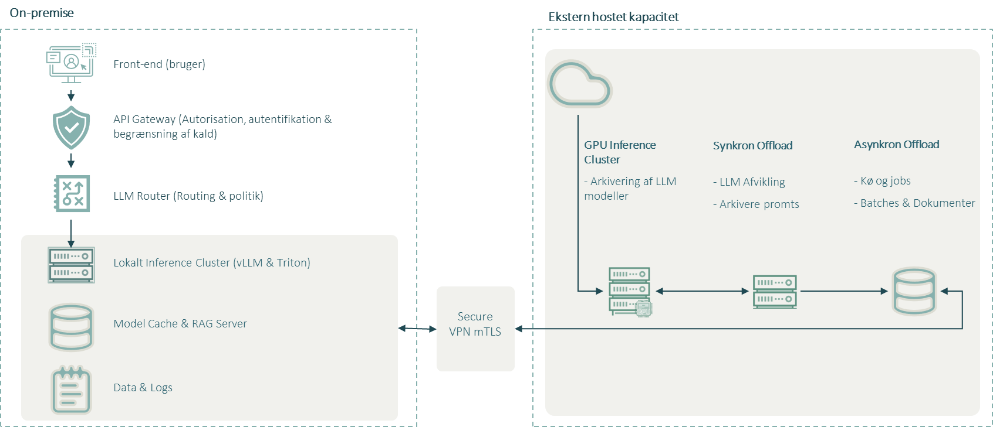
Hybridarkitektur: On-prem LLM med synkron og asynkron offload
2. Løsningsdesign – Arkitektur
Den primær drift og dataforarbejdning kører on-prem. Beregningstunge workloads kan offloades til ekstern GPU-kapacitet via VPN/mTLS. Arkitekturen understøtter synkron (realtid) og asynkron (batch) offload - styret af klassifikation, performance og kapacitet.
On-prem (primær zone)
API Gateway: autentifikation/autorisation, rate limits, policies (kvoter, størrelser, endpoints)
LLM Router: vælger model/ressource og beslutter lokal kørsel vs. offload
Inference (vLLM/Triton): lav latency og fail-safe ved manglende ekstern kapacitet
RAG & model cache + Data/Logs: kontrolleret adgang, audit og sporbarhed
Ekstern GPU-zone (elastisk kapacitet)
Bruges til spidsbelastning, større modeller/længere context og tunge batchopgaver (dokumenter, opsummering, extraction)
Offload, kan ske synkron ved at udvalgte requests sendes eksternt for SLA og svar tilbage i samme session via gateway. Asynkron foregår via jobs i kø og eksterne workers behandler batch med prioritet/retry
Sikkerhed: Central policy enforcement, krypteret transport, central logging/audit og fail-safe on-prem drift.

Slide 4

Hybridarkitektur: On-premise med synkron og asynkron offload
On-premise
Ekstern hostet kapacitet
Front-end (bruger)
API Gateway (Autorisation, autentifikation & begrænsning af kald)
GPU Inference Cluster
- Arkivering af LLM modeller
Synkron Offload
- LLM Afvikling
- Arkivere promts
Asynkron Offload
- Kø og jobs
- Batches & Dokumenter
LLM Router (Routing & politik)
Lokalt Inference Cluster (vLLM & Triton)
Secure VPN mTLS
Model Cache & RAG Server
Data & Logs

Slide 5

Håndtering af GenAI‑risici med lagdelt sikkerhedsarkitektur til Forsvarsakademiet
2. Løsningsdesign – GenAI sikkerhed
Vi anvender en systematisk trussels- og risikomodel for GenAI, der dækker både anvendelse, applikation og platform – med særligt fokus på de scenarier, Forsvaret vil møde i praksis. Modellen kombinerer OWASP Top 10 for LLM’er, Microsofts AI‑sårbarhedsklassifikation og MITRE ATLAS’ threat matrix og er udvidet med on‑premise‑specifikke risici.
For on-premise og hybrid arkitektur supplerer vi med risici som modeltyveri (adgangs- og IP-beskyttelse forankret i implementering og governance), lokal ressourceudmattelse, intern privilegieeskalation i LLM-styrede funktioner, øget afhængighed af modeloutput samt governance-struktur.
Denne samlede trusselsmodel anvendes aktivt i design, risikovurdering, arkitekturvalg og drift, så Forsvarsakademiet får en GenAI‑løsning, der er udviklet og forvaltet på et dokumenteret, risikobaseret grundlag. Vi adresserer følgende:
Ved AI Anvendelse
Mis‑ og overanvendelse af modellen
Misvisende eller skadelig output
Datalæk
Svag adgangsstyring
sårbarheder i forsyningskæden.
Ved AI Applikation
Trusler fra prompt‑ og kommandoinjektion dvs. risiko for at GenAI model gives skjulte eller manipulerende instruktioner
Jailbreaks dvs. risiko for at GenAI model opsættes til at operere udenfor opsat sikkerhedspolitik etc.
Udtrækning af systeminstruktioner og data
Usikre eller overautonome plugins
Data‑ og modellforgiftning i fx fine‑tuning.
Ved AI Platform
Træningsdatapoisoning
Model‑ og privacy‑angreb (membership/attribute inference, rekonstruktion af træningsdata)
Denial‑of‑service
Supply‑chain‑sårbarheder og governance‑fejl, herunder utilstrækkelig logging, audit og versionsstyring.

Slide 6
2. Løsningsdesign – GenAI sikkerhed
Detaljeret håndtering af GenAI‑risici med lagdelt sikkerhedsarkitektur til Forsvarsakademiet
AI anvendelse
AI Applikation
AI platform
Prompt-injektion
Uautoriseret afsløring af følsomme oplysninger
Sårbarheder i forsyningskæden
Ukorrekt håndtering af output
Data- og modelforgiftning
Overdreven autonomi (agency)
Lækage af systemprompt
Svagheder i vektorer og embeddings
Fejlinformation
Ubegrænset ressourceforbrug
Prompt- og kommandoinjektion
LLM-jailbreak (direkte og indirekte)
Prompt-ekstraktion (udtrækning af systeminstruktioner)
Input-ekstraktion (rekonstruktion af bruger- eller dokumentdata)
Usikre plugins
Permission-issues i plugins (manglende least privilege)
Overdreven autonomi (agency i plugins/agenter)
Usikker output håndtering
Manipulation af træningsdata og modelforgiftning i fx fine-tuning
Model forgiftning (ændringer i weights, træningskode, hyperparametre)
Træningsdataforgiftning (training data poisoning) Manipulation af træningsdata eller interne datakilder.
Model Poisoning & Artifact Manipulation Uautoriseret ændring af modelværdier eller modelbinærer.
Model Stealing / Intellectual Property Loss Uautoriseret kopiering eller ekstraktion af modeller.
Privacy Inference Attacks Membership inference, model inversion eller rekonstruktion af træningsdata.
Sensitive Information Leakage Lækage af persondata eller fortrolige oplysninger via modeloutput eller logs.
Adversarial Input Attacks Manipulerede input der påvirker modelbeslutninger.
Prompt Injection & System Prompt Leakage Omgåelse eller eksponering af interne instruktioner (ved generative modeller).
Denial of Service / Resource Exhaustion Overbelastning af CPU/GPU, memory eller storage.
Supply Chain Vulnerabilities Sårbarheder i open source-modeller, ML-frameworks eller afhængigheder.
Privileged Access Misuse / Insider Threat Misbrug af administrative rettigheder eller uautoriseret retræning.
Insufficient Logging & Auditability Manglende sporbarhed på data- og modelændringer.
Model Lifecycle Governance Failure Manglende versionsstyring, kontrol ved idriftsættelse og korrekt dekommissionering
Yderligere for on-premise
Sårbarheder i forsyningskæden (modeller, embeddings, biblioteker)
Inferential data leakage (membership inference, attribute inference)
Rekonstruktion af træningsdata
Model theft (kopiering af modellen gennem inference)
Unbounded consumption / lokal ressourceudmattelse
Intern privilegieeskalation via LLM-styrede funktioner eller scripts
Utilstrækkelig isolering mellem model, filer og interne systemer
Misinformation / overafhængighed af modeloutput
OWASP Top 10 LLM vulnerabilities list – 2025
Microsoft Security Response Center AI Vulnerability Classification
Trusselsmodellen er baseret på MITRE ATLAS Machine Learning Threat Matrix og suppleret med generative AI- og platform-specifikke risici.

Slide 7
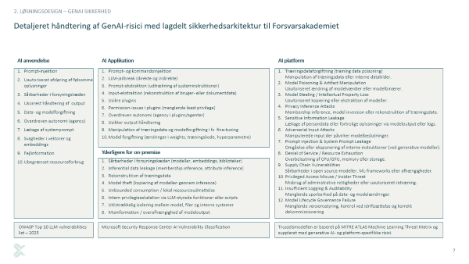

Detaljeret håndtering af GenAI‑risici med lagdelt sikkerhedsarkitektur til Forsvarsakademiet
I ADC arbejder vi efter defense-in-depth i vores GenAI-sikkerhedsarkitektur. Det betyder, at de samme trusseltemaer (f.eks.: prompt injektion, data leakage) kan optræde på flere niveauer og derfor bevidst går igen på tværs af anvendelse, applikation og platform. Gentagelsen er ikke dobbeltarbejde, men en måde at sikre, at vi adresserer truslerne der, hvor de faktisk kan opstå og udnyttes.
For hvert niveau beskriver vi:
Hvordan truslen manifesterer sig i det lag (angrebsfladen)
Hvilke primære kontroller vi implementerer i det lag (konkrete mitigeringer)
Hvem der ejer kontrollen (proces/forretning, app-team eller platform/drift)
På den måde reducerer vi single points of failure: hvis én kontrol ikke fanger et angreb, kan et andet lag stadig stoppe eller begrænse det, samtidig med at ansvar, implementeringssted og governance bliver tydeligt.
Eksempel: Prompt Injektion
Anvendelse: Ukendt tekst/dokumenter → manipuleret output.
Kontroller: Paste-hygiejne, trusted/untrusted kilder, review ved høj risiko, awareness.
Ejer: Procesejere + infosec.
Applikation: Injektion via prompts, RAG-materiale eller tool/agent-kald.
Kontroller: Adskil system/dev/user, “untrusted” tagging, tool-allowlist + validering, least privilege, detection + fallback.
Ejer: App-team + security.
Platform: Misbrug af endpoints/nøgler, policy-bypass, manglende audit.
Kontroller: Auth/rate/quotas, audit logging (PII-scrub), guardrails, isolation, secrets/rotation, alarmer.
Ejer: Drift + SecOps.

Slide 8
2. Løsningsdesign – GenAI sikkerhed
Håndtering af GenAI‑risici med lagdelt sikkerhedsarkitektur til Forsvarsakademiet
Vi arbejder med en lagdelt GenAI-arkitektur, hvor sikkerhed og styring er indbygget i flere kontrollerende lag omkring selve modellen. AI-modellen udgør den inderste kerne og fungerer som inferenskomponent, men den står aldrig alene.
Rundt om modellen ligger dedikerede safety-systemer, der håndterer filtrering, politikker og monitorering af både input og output.
Udenpå dette findes et meta prompt- og grounding-lag, som sikrer policy-styret kontekst, kontrolleret datatilførsel og stabilisering af modellens svar.
Herefter følger user experience-laget, som guider brugerne og rammesætter korrekt og ansvarlig anvendelse.
Det yderste lag består af autentifikation og autorisation samt datasikkerhed og governance-mekanismer, der sikrer korrekt adgangsstyring, sporbarhed og kontrol.
Arkitekturen er designet efter defence-in-depth-principper, hvor trusler håndteres på flere niveauer - fra adgangskontrol og databeskyttelse, over beskyttelse mod prompt-angreb og jailbreaks, til logging, monitorering og audit. Denne opbygning gør det muligt at tilpasse kontrollerne til Forsvarets klassificeringskrav og understøtter sikker, sporbar og kontrolleret drift i et højsikkerhedsmiljø.
Autentifikation & Autorisation
(Platform + drift/monitorering)
Brugeroplevelse
(Anvendelse + proces)
Meta Prompt & forankring
(Applikation)
Sikkerhedssystemer
(Applikation)
AI Model

Slide 9
Tids- aktivitets og ressourceplan
3. tids-, aktivitets- og ressourceplan
Planen er udarbejdet som en referenceplan, der viser en realistisk og sammenhængende tilgang samt ressourceprofil (funktion).
Den detaljeres og tilpasses i afklaringsfasen (uge 12-14) i tæt samarbejde med Forsvarsakademiet, herunder ift. adgangsforhold, data- og sikkerhedsklassifikation, samt tekniske afhængigheder.
Lean arkitektur: få, velafgrænsede komponenter og genbrug af eksisterende infrastruktur hvor muligt (for at undgå IT-bloat).
On-prem som default med mulighed for kontrolleret offload af udvalgte opgaver til ekstern kapacitet via policy-styrede mekanismer.
FAK GPT som chat- og søgeløsning med agentisk retrieval: kombination af semantisk søgning, klassisk nøgleordssøgning og øvrige traditionelle søgeteknikker (fx mønstre/regex og strukturerede opslag), afhængigt af forespørgsel.
Sikkerhed og governance som designkrav fra dag 1 (identity, adgangskontrol, audit, logning, risici og testbarhed).
Driftbarhed: dokumentation, runbooks, monitorering og overdragelse planlægges som en del af leverancen – ikke som en afsluttende aktivitet.
Tabel 0 – Overordnet faseplan (alignment med kundens tidsplan)
Aktivitet (fase) | Tidsangivelse | FAK | ADC | Bemærkninger | Estimat (timer)
Opgavestart / mobilisering | 17-03-2026 | X | X | Kickoff, etablering af samarbejds- og rapporteringsstruktur. | Indgår i uge 12
Scoping og behovsafklaring | Uge 12–14 | X | X | Afklaringsfase: scope, succeskriterier, arkitekturretning, risici og prioriteret backlog. | 200 - 400
Udvikling og test | Uge 15–22 |  | X | Iterativ levering af platformfundament, sikkerhedsintegration, ingestion/hybrid søgning og FAK GPT MVP. | 900 - 1150
Ibrugtagning og forbedringer | Uge 23–27 |  | X | Pilot/go-live, tuning, monitorering, brugerfeedback og stabilisering (hypercare). | 200 - 350
Overlevering til FAK | Uge 28 | X | X | As-built dokumentation, runbooks, træning og formel overdragelse. | 50 - 120

Slide 10
Se detaljeret plan I excel
3. tids-, aktivitets- og ressourceplan

Slide 11
K-2.K-1 Strategisk rådgivning 1 Skal have erfaring med udvikling af Generativ AI strategi
4. Krav
Vi udvikler GenAI-strategier, der er designet til at blive eksekveret i et on-prem/hybrid miljø med klare sikkerhedskrav. Det betyder, at strategien ikke kun handler om "hvad kan AI", men om: hvad kan AI i jeres rammer (data, drift, sikkerhed, governance), og hvordan kommer I fra ambition til stabil drift uden at opbygge ny teknisk gæld.
Vi arbejder typisk i fem spor:
Mål og rammer: succeskriterier, afgrænsninger, dataklasser, "do-not-do" use cases.
Modenhed: IT-/datafundament, driftskapacitet, sikkerhed og compliance readiness.
Use case-prioritering: værdi × gennemførlighed × risiko × driftsomkostning.
Roadmap med beslutningsporte: pilot → skalering → driftsoverdragelse, med tydelige go/no-go kriterier.
Ejer- og driftsmodel: hvem ejer platform, modeller, data, sikkerhed og forretningseffekt.
Konkrete leverancer
GenAI-strategi og roadmap,
Use case-katalog,
KPI'er,
Beslutningslog (hvad blev valgt og hvorfor),
En kort "platform-retning" (on-prem/hybrid principper og minimal komponentliste).

Slide 12
K-2.K-1 Strategisk rådgivning 1 Skal have erfaring med udvikling af Generativ AI strategi
4. Krav
Relevante cases
I den offentlige sektor har vi rådgivet en central styrelse om strategi, udvikling og idriftsættelse af GenAI – både i egen organisation og i et tværministerielt setup – herunder vurdering af on-premise-arkitektur, anvendelsen af Statens IT og cloud som driftsfundament samt anbefalinger til governance, sikkerhed og driftsmodel.
En offentlig hollandsk organisation inden for bæredygtighed: AI Vision & Roadmap der kortlagde konkrete AI-anvendelsesmuligheder (herunder RAG-baserede assistenter og contentautomatisering) og definerede en faseopdelt adoptionstilgang med tydelige drifts- og governancekrav.
I life-science-sektoren har vi bl.a. udarbejdet strategiske AI-roadmaps for internationale life-science-organisationer og nationale myndigheder, hvor GenAI-løsninger skulle integreres i eksisterende, forretningskritiske platforme under strenge regulatoriske krav. Her har vi kombineret modenhedsvurdering, use-case-prioritering, sikkerheds- og arkitekturprincipper samt en faseopdelt implementeringsplan, så AI-initiativerne er forankret i både forretning, governance og risikostyring.
I den finansielle sektor har vi rådgivet Danmarks største bank om strategi og udrulning af production-ready conversational AI og LLM-løsninger, herunder etablering af DevOps/MLOps-rammer, model-governance, logging/monitorering og klare roller og ansvar for AI i drift.
En international faglig organisation inden for sundhedsvidenskab: Komplet AI-strategi og AI roadmap, der forbandt AI-initiativer med organisationens overordnede strategi, identificerede high-impact use cases på tværs af afdelinger og resulterede i to leverede produktionsløsninger samt en prioriterets-pipeline. Projektet inkluderede use case discovery, feasibility-vurdering og en faseopdelt implementeringsplan.
En offentlig hollandsk organisation inden for bæredygtighed: AI Vision & Roadmap der kortlagde konkrete AI-anvendelsesmuligheder (herunder RAG-baserede assistenter og contentautomatisering) og definerede en faseopdelt adoptionstilgang med tydelige drifts- og governancekrav.
Et nationalt cybersikkerhedscenter: Datastrategi og eksekveringsroadmap for AI-drevne sikkerhedsinitiativer, med fokus på datadrevne produkters impact og måling.

Slide 13
K-2.K-2 Strategisk rådgivning 2 Skal have erfaring med udarbejdelse af Governance model for drift og udvikling af AI modeller
4. Krav
I GenAI er ændringer hyppige (modelversioner, prompts, retrieval-kilder, sikkerhedspolicies), og derfor skal governance være en driftbar mekanisme, ikke et dokument på et intranet.
Vi etablerer governance som et sammenhængende system:
LLMOps-livscyklus: udvikling → evaluering → godkendelse → deployment → monitorering → ændringer → retirement.
RACI og beslutningsporte: hvem godkender modelskift, nye datakilder, nye tools/connectors, offload-politikker.
Evalueringsramme: kvalitet, sikkerhed, performance og drift, inkl. regressionstests på ”gyldne tests".
Audit trail: logning af modelvalg, inputkilder (RAG), tool-kald og adminændringer.
Acceptable use: klare regler for brug, datahåndtering og eskalation.
Konkrete leverancer
Governance-model (RACI + processer), release/change-proces, evaluerings- og testplan, "minimum compliance pack" (modelkort, risikovurdering, driftskrav, logkrav).
Dokumenteret erfaring
En offentlig hollandsk organisation inden for bæredygtighed: Governancekrav der sikrede at data forbliver i organisationens sikre miljø, og at drift og videreudvikling kan overtages af klientens eget personale.
Regulerede finansielle institutioner (to store nordiske banker og et hollandsk finansielt institut): Governance- og complianceprocesser for kreditrisikomodeller med regulatorisk fokus, herunder data quality, modelvalidering og audit-dokumentation.
En international faglig organisation inden for sundhedsvidenskab: Governance assessment der identificerede tre konkrete enablers (medarbejder-upskilling, AI-policy opdatering og håndhævelse, samt implementering af governance best practices) som forudsætning for ansvarlig use case-implementering.

Slide 14
K-2.K-3 IT-arkitektur Skal have erfaring med design og etablering af it‑arkitektur i komplekse on‑prem miljøer
4. Krav
On-prem GenAI bliver først "rigtigt" når drift og sikkerhed er designet ind: netværkszoner, identity boundaries, secrets, patching, opgraderinger, capacity planning (GPU), logging og incident response.
Vi arbejder med et simpelt, men robust arkitekturmønster:
Klar lagdeling: Edge (NGINX/API), IAM (Keycloak/SSO), AI-gateway/router, model serving, connectors, observability.
Hybrid/offload som kontrolleret extension: samme API-kontrakt, men policy-styret routing og kontrolleret egress.
"Exit strategy og åbne standarder / protokoller": modellen er udskiftelig, og platformen kan overtages af kundens drift uden leverandørafhængighed.
Fuld ”as code” (Policy as code, infrastructure as code) og CI/CD
Konkrete leverancer
Målarkitektur (logisk/fysisk), NFR-pakke (availability/performance/security), ADR-log, drift- og vedligeholdelsesdesign (upgrade/rollback, backup/restore, incident).
Dokumenteret erfaring
En stor nordisk bank (data platform lead-rolle): Drev Architecture Task Force der definerede ny enterprise dataplatform. Ansvarlig for retning i softwareudvikling, med erfaring inden for data mesh, Kafka, data pipelines og databasehåndtering i komplekse driftsmiljøer.
En stor nordisk finansiel institution (technical lead og engineering practices lead): Etablerede skalerbar infrastruktur med CI/CD best practices. Drev adoption af automated testing og "everything as code" fra under 20% til over 80% af teams.
En global farmaceutisk virksomhed: Infrastrukturdesign og dataplatformrådgivning for sundhedsdata-platforme, herunder sikker event-driven arkitektur og containeriserede workloads.

Slide 15
K-2.K-4 LLM-teknologi Skal have erfaring med design og implementering af data pipelines for Retrieval-Augmented Generation (RAG)
4. krav
ADC bygger retrieval som et agentisk system, hvor modellen selv vælger søgestrategi pr. forespørgsel og itererer baseret på hvad den finder.
Toolboxen inkluderer typisk:
Hybrid søgning: dense (semantisk) og sparse (BM25/keyword) retrieval kombineres og re-rankes med en cross-encoder. Det er robust overfor præcise termer (akronymer, egennavne, klassifikationskoder) som ren vector search systematisk misser, og som er særligt hyppige i forsvars- og myndighedsdokumenter.
Strukturerede opslag: SQL/NoSQL-kald, metadata-filtrering og interne API-kald som tools ved siden af dokumentretrieval, fordi svaret ofte ikke ligger i fritekst.
Iterativ retrieval: agenten vurderer egne resultaters kvalitet og beslutter om der skal søges yderligere, reformuleres, eller om grundlaget er tilstrækkeligt. Det er denne løkke der adskiller agentic search fra et fast pipeline-kald.
Permission-aware retrieval
Uanset strategi er adgangskontrol et hårdt krav: brugeren ser kun det, de er autoriseret til. RBAC/ABAC-filtrering sker i retrieval-laget og er testbar som del af evalueringsharness.
Evaluering og ingestion som driftsopgaver
Et retrieval-system er ikke bedre end det data det søger i. Vi designer begge dele som driftsopgaver: automatiserede evalueringsmetrikker (precision/recall på golden Q/A sæt, citation correctness, hallucination-rate), og en ingestion-pipeline med dokumenttypespecifik chunking, metadata-berigelse og versionsstyret indeks med rollback.

Slide 16
K-2.K-4 LLM-teknologi Skal have erfaring med design og implementering af data pipelines for Retrieval-Augmented Generation (RAG)
4. krav
Konkrete leverancer
Retrieval-arkitektur med tool-specifikation og begrundelse for valg, hybrid søge-pipeline, evalueringsharness med automatiserede metrikker, permission-model og testcases, dataengineered ingestion pipelines.
Dokumenteret erfaring
En international faglig organisation inden for sundhedsvidenskab: Multi-agent retrieval-arkitektur med model-agnostisk design. Systemet håndterede 8.000 konferenceabstracts, reducerede mængden til manuel review fra 8.000 til 300, og overpræsterede alle benchmarkede kommercielle systemer. Precision og recall blev målt løbende og brugt aktivt til at justere retrieval-strategien.
En hollandsk virksomhed inden for forsikring (kundeserviceassistent): Agentic multi-tool retrieval med kombination af dokumentsøgning, strukturerede opslag og eskalationslogik baseret på retrieval-konfidens — et eksempel på at det rigtige svar ikke altid ligger i en tekstchunk.
En offentlig nordisk organisation: Hybrid retrieval forbundet til interne videnbaser med krav om on-prem hosting, dataafgrænsning og intern overtagelse af drift og videreudvikling.
En dansk virksomhed (intern AI-assistent): Agentic "Chat with your documents"-system med permission-aware retrieval og on-premise deployment, brugere ser kun dokumenter de er autoriseret til.

Slide 17
K-2.K-5 Sikkerhed 1 Skal have erfaring med gennemførsel af risikovurdering og -mitigering af AI modeller
4. Krav
Vi arbejder med risikovurdering som et integreret teknisk, operationelt og compliance-orienteret spor. AI-risiko i praksis handler om: Kan løsningen udnyttes, manipuleres eller fejle på en måde, der kompromitterer opgaveløsningen, sikkerheden, driften eller efterlevelsen af krav?
Vi bruger et konkret sikkerhedsmønster:
Threat modeling for GenAI: prompt injection, data leakage, tool misuse, supply chain, model-misuse og driftssårbarheder.
Mitigations som kontroller: tool gating, allowlists, rate limiting, content policies og kill-switch for connectors/offload.
Testbarhed: vi designer mitigations, så de kan testes (adversarial tests og regression).
Operational security: logging, incident response, patch cadence og change control.
Policy as Code: adgangs- og sikkerhedspolitikker defineres som maskinlæsbar og testbar kode (OPA/Rego eller tilsvarende), så de håndhæves automatisk og indgår i CI/CD-pipeline, ikke bare i et Word-dokument.
Konkrete leverancer
AI-risikovurdering og mitigationsplan, misuse-cases, testplan for prompt injection/tool abuse, og en "as-built security baseline" (hvad er slået til, og hvor).
Dokumenteret erfaring
En international faglig organisation inden for sundhedsvidenskab: Foundational capability og AI risk assessment der identificerede konkrete mitigationsbehov (AI-policy opdatering, content controls og governance-controller) som forudsætning for at skalere AI-initiativerne.
Et nationalt cybersikkerhedscenter: Risikovurdering i et af de mest sikkerhedsfølsomme domæner i europæisk offentlig sektor. ADC var product owner for et tværfagligt team ansvarligt for dataprodukter inden for cybersikkerhed.
Store nordiske finansielle institutioner: Systematisk risikovurdering og mitigering i forbindelse med regulatorisk-godkendte kreditrisikomodeller (A-IRB, IFRS9), en disciplin der kræver dokumenterbar risikovurdering, validering og revisionsspor.
ISO 27001:2022 (organisatorisk): ADC er certificeret og følger NIST-anbefalinger og statslige vejledninger. ADC vedligeholder et Managed Security Operations Center (SOC) og holder cyberforsikring.

Slide 18
K-2.K-6 Sikkerhed 2 Skal have erfaring med implementering af databeskyttelse og fortrolighed af AI modeller
4. Krav
Vores udgangspunkt er dataminimering og kontrolleret dataflow: den vigtigste kontrol er ofte at sikre, at modellen kun ser det, den må se — og at offload/hybrid ikke bliver en bagdør.
Vi arbejder med:
Dataklassificering → tekniske regler: hvad må logges, hvad må bruges i prompts, hvad må offloades.
Kryptering og secrets: transit/at-rest kryptering og key rotation.
Sporbarhed: audit logs for forespørgsler, retrieval-kilder, tool-kald og adminændringer.
Privacy-teknikker når relevant: anonymisering/pseudonymisering, særligt ved persondata.
DPA/GDPR-disciplin: tydelige roller (dataansvarlig/databehandler) og dokumentation.
Konkrete leverancer
Databeskyttelsesdesign, retention-politik, log-specifikation, offload-politik (hvis relevant) og procedure for sikkerhedshændelser.
Dokumenteret erfaring
En stor europæisk forsikringsvirksomhed (kundeservice-AI): Udviklede et framework der oversætter og anonymiserer kundedata ved hjælp af compliance-godkendte private modeler, sikrer at AI kan anvendes til indsigt uden at kompromittere privatlivsbeskyttelsen.
En offentlig hollandsk organisation: Eksplicit arkitekturkrav om at alle data forbliver inden for organisationens sikre miljø, og at der ingen disclosure er til tredjeparter.
En international faglig organisation inden for sundhedsvidenskab: Lukket platform uden disclosure af data til tredjeparter ,en præmis der var styrende for hele arkitekturdesignet.
En dansk virksomhed (intern AI-assistent): Sikkerhedskontroller der sikrer, at medarbejdere kun interagerer med data de er autoriseret til, med fuld audit trail.

Slide 19
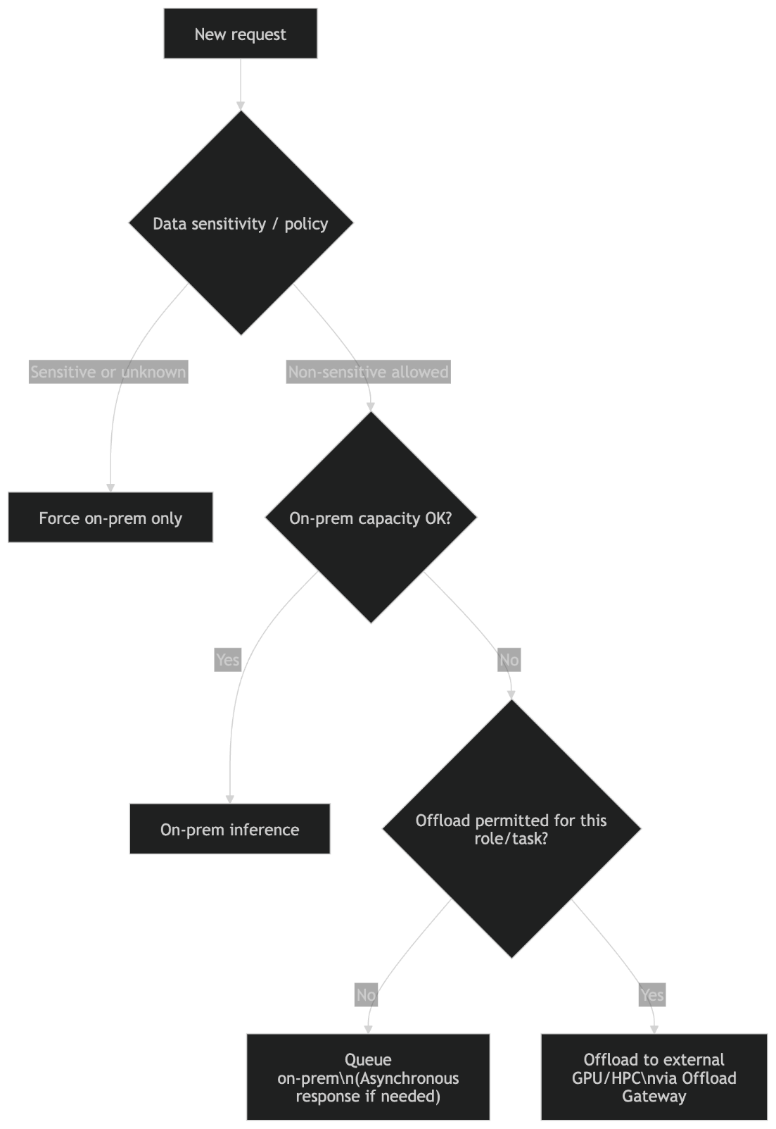
Sikkerhedsprincipper for offload i hybrid setup
Sikkerhed
Overordnet princip: On-prem først og default deny for offload. Offload bruges kun som kapacitets-/performance-mekanisme, aldrig som standard.
Dataklassifikation og policy (første gate)
Alle forespørgsler vurderes mod dataklassifikation og gældende politikker.
Ukendt = følsomt: Mangler klassifikation eller er der tvivl → behandles som sensitiv/ukendt.
Sensitiv/ukendt → kun on-prem (ingen offload).
On-prem kapacitet (anden gate)
Hvis data er ikke-følsomt og tilladt, forsøges altid on-prem inference først.
Kapacitet vurderes ud fra målbare kriterier (kø, latency/SLO, GPU-udnyttelse, prioritet).
Rolle- og opgavebaseret tilladelse (tredje gate)
Hvis on-prem ikke kan levere: Offload kræver eksplicit tilladelse for den konkrete rolle og opgave/use-case.
Ikke tilladt → on-prem kø (evt. asynkron levering).
Offload sker kun via Offload Gateway (tvungen kontrol)
Policy enforcement (policy-as-code): data-klasse, rolle, use-case, destination/region.
Dataminimering/DLP: kun nødvendigt input; maskering/redaktion før afsendelse.
Sikker transport og egress-kontrol: kryptering (mTLS/TLS), allowlisting.
Sporbarhed: audit-logging af beslutning (on-prem/queue/offload), rolle/use-case og tekniske metadata (uden følsomt indhold).
Fail-closed + kill switch: ved fejl eller hændelser falder man tilbage til on-prem/queue, og offload kan stoppes centralt.
Kort beslutningsregel Offload er kun tilladt når (a) data er ikke-følsomt og policy-godkendt, (b) on-prem kapacitet ikke er tilstrækkelig, og (c) rolle/use-case er godkendt – og kun via gateway med kontrollerne ovenfor.

Slide 20
K-2.K-7 Identity & Access Management Skal have dokumenteret erfaring med Keycloak eller lignende (OIDC, RBAC, realms, API‑sikring)
Identity & Access Management
ADC har solid, dokumenteret erfaring med etablering af identity & access‑løsninger for AI‑ og dataplatforme baseret på standarder og teknologier svarende til Keycloak, herunder OIDC/OAuth2, rollebaseret adgangsstyring (RBAC), sikker API‑eksponering og logning/auditing. I projekter for større offentlige og sundhedsrelaterede organisationer har vi bl.a.:
designet løsninger med rollebaseret adgangskontrol, hvor adgang til lyd, transskriptioner og AI‑output styres efter RBAC‑principper og sikkerhedsgrupper, kombineret med detaljeret audit‑logning.
sikret API‑sikring mod fagsystemer via standardiserede REST/FHIR‑API’er, hvor autentifikation og autorisation håndteres med tokens og OAuth2/OIDC‑baserede mekanismer, samt et validerings‑/parserlag, der kontrollerer alle payloads før indskrivning i kernesystemer.
implementeret central identity‑ og adgangsstyring via enterprise‑IDP med MFA, SSO og betinget adgang, hvor alle brugerkonti styres centralt, og politikker for sessions, password‑rotation m.m. håndhæves, svarende til et Keycloak‑setup med realms, clients og policies.
Denne erfaring med enterprise‑IDP’er, OIDC/OAuth2, RBAC, logging og sikker API‑beskyttelse er direkte overførbar til et Keycloak‑baseret miljø, hvor vi kan designe realms, klientkonfigurationer, rollemodeller og token‑/policy‑opsætning til at beskytte Forsvarsakademiets on‑prem LLM‑ og API‑lag.

Slide 21
K-2.K-8 Integration & API Skal have erfaring med opsætning og hardening af NGINX som reverse proxy/gateway
Integration & API
ADC har erfaring med at designe, konfigurere og hardene NGINX‑baserede reverse proxies/gateways som front for AI‑ og dataplatforme i miljøer med skærpede sikkerhedskrav (sundhed, offentlig sektor, finans). I tidligere projekter har vi bl.a.:
anvendt NGINX som central gateway foran interne API’er og AI‑services, hvor NGINX håndterer TLS‑terminering, SNI‑routing og load balancing mellem interne services.
gennemført hardening af NGINX‑opsætninger, herunder:
stramme TLS‑profiler (moderne cipher‑suites, tvungen TLS 1.2+)
HTTP‑sikkerhedshoveder (HSTS, X‑Frame‑Options, X‑Content‑Type‑Options, osv.)
rate limiting, request‑size‑begrænsning og timeouts for at reducere angrebsflade.
integreret NGINX med identity‑/access‑løsninger (OIDC/OAuth2) til verificering af tokens før trafik sendes videre til bagvedliggende API’er, samt brug af mTLS mellem NGINX og interne services for at beskytte øst‑vest‑trafik.
etableret overvågning og logging via NGINX access/error logs koblet til centrale log‑ og SIEM‑løsninger, så alle kald til AI‑ og API‑endpoints kan auditeres og korreleres med sikkerhedshændelser.
Denne erfaring er direkte anvendelig i Forsvarsakademiets kontekst, hvor NGINX skal fungere som hårdt sikret reverse proxy/gateway ind mod en on‑prem LLM‑platform; her kan vi designe og implementere en NGINX‑konfiguration, der understøtter krav til segmentering, kryptering, autentifikation/autorisation og detaljeret sporbarhed i et forsvars‑IT‑miljø.

Slide 22
K-2.K-9 Dokumentation Skal have erfaring med at udarbejde arkitekturdokumentation, sikkerhedsdokumentation og driftsvejledninger
4. Krav k-9 Dokumentation
Vi udarbejder dokumentation efter et klart kvalitetskriterium: *Dokumentationen skal være så præcis og operationel, at en ny driftstekniker kan overtage og udføre de relevante opgaver korrekt uden afhængighed af leverandøren. Standardpakken omfatter:
ADD og ADR-log (beslutningsarkitektur: hvorfor vi valgte X fremfor Y).
Security pack (threat model, risici/mitigations, kontrolmapping).
Runbooks (deploy/upgrade/rollback, monitoring, incident, backup/restore).
API docs (OpenAPI) og konfigurationsbeskrivelser.
Træningsmaterialer (slides og hands-on guides tilpasset tre målgrupper).
Al dokumentation er versionsstyret og leveres i et repository der ejes af klienten.
Konkrete leverancer
Architecture Design Document, sikkerhedsreview rapport, operational runbooks i Markdown/Wiki, API-dokumentation i OpenAPI spec, træningsmaterialer, og fuld dokumentationspakke i klientejet repository.
Dokumenteret erfaring
En dansk virksomhed (intern AI-assistent): Fuld dokumentationspakke der sætter organisationen i stand til at operere og videreudvikle platformen selvstændigt (inklusiv runbooks, driftsvejledninger og træningsmaterialer.)
En international faglig organisation: Løbende dokumentation koblet til strategiske mål, inkl. OpenAPI specs, prompt templates i versionskontrol, og teknisk dokumentation for multi-agent arkitektur.
En offentlig hollandsk organisation: AI Vision & Roadmap og tilhørende teknisk arkitekturbeskrivelse leveret i format der muliggør intern overtagelse og videreudvikling.

Slide 23
K-2.K-10 Implementering Skal kunne lave planlægning af organisatorisk implementering og brugeradoption
4. Krav K-10 Implementering
Vi betragter adoption som en integreret del af release- og driftsdisciplinen – ikke som en selvstændig kommunikationsindsats. Hvis brugerne ikke kan anvende løsningen sikkert, korrekt og effektivt i praksis, er leverancen ikke fuldt realiseret. Vores implementeringsmodel:
Co-creation med brugergrupper: personas, user stories, brugertest tidligt i forløbet.
Faseopdelt rollout: start med høj værdi/lav risiko, udvid når drift og governance er klar.
Træning i tre spor: IT-drift, slutbrugere og AI/data-ansvarlige.
Vidensoverførsel som mekanik: pairing, workshops, handover checklist — ikke kun én demonstration.
Hypercare: stabiliseringsperiode med triage, løbende rettelser og eksplicitte "exit criteria" (drift kan selv).
Konkrete leverancer
Adoptionsplan og træningsplan, workshopagendaer med træningsmaterialer, hypercare plan (scope, responstider, backlog, exit criteria) og målepunkter for adoption og effekt.
Dokumenteret erfaring
En humanitær NGO og en akademisk institution (to parallelle implementeringer): Co-creation-forløb med interne AI-ambassadører og personas-baseret brugerinvolvering, der bragte organisationer fra AI-nysgerrige til AI-innovatorer i løbet af et kort forløb.
En international faglig organisation inden for sundhedsvidenskab: AI-briefing og strategitræning for organisationens topledelse (ELT/SLT) der satte dem i stand til at træffe kvalificerede AI-beslutninger og prioritere ressourcer.
En dansk virksomhed (intern AI-assistent): Faseopdelt rollout med "starting small, creating immediate value” (en simpel høj-impact use case som anker, bygget på et skalerbart fundament der kan udvides.)
En offentlig hollandsk organisation: Implementeringsdesign eksplicit bygget til intern overtagelse, (videre)udvikling og beheer overtages af klientens eget personale som del af leverancen.

Slide 24
K3
4. Krav
Motivation for tilbudte kompetencer
Se leverandørens besvarelse i Bilag 2 tilbudsliste under afsnit ”Timekøb” --> ”Motivation for tilbudte konsulenter”.
Tilbudte CV’er
Se leverandørens tilbudte konsulenter / CVer i Bilag 2 tilbudsliste under afsnit ”Leverandørens tilbudte kompetencer til timekøb”, hvor de tilbudte CV’er indgår i pristabellen
Se derudover CV’erne ved at downloade leverandørens tilbud, og se de tilbudte CVer under mappen ”Leverandørens tilbudte kompetencer til timekøb”.
ADC:
Lasse, Kristian, Martin, Jacob
Freelance
Troels, Martin Kjær

Slide 25
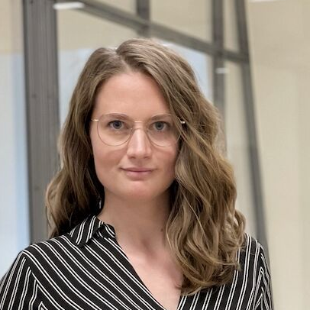
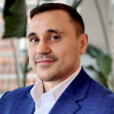
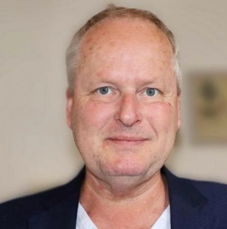


K3 ADC kerneteam & specialister
6. ADC kerneteam & specialister
De tilbudte konsulenter er sammensat som et tværfagligt kerneteam, der tilsammen dækker hele opgaven fra sikker arkitektur og compliance til implementering og drift af en on-prem LLM-platform. Teamet kombinerer dyb erfaring med GenAI/LLM og RAG, data- og integrationsarkitektur, samt Zero Trust, SecOps og operationalisering i compliance-tunge miljøer.
Emilie Lundbye Dalsgaard
Lasse Hachem
Martin Kiaer
Troels Langkjær
Kristian Ernst
Principal Data Scientist
Senior Data Engineering manager
Principal Cybersecurity Advisor
and Architect
Cybersecurity Operations Principal
Senior Konsulent
AI Specialist /AI Engineer
Integration Arkitekt
Relevante kompetencer
LLM/RAG-løsninger, NLP og informationsudtræk
End-to-end data science
Data- og platformarkitektur (pipelines, databaser, CI/CD, API’er)
Brugeradoption, stakeholder alignment og produktledelse i agile teams
Relevante kompetencer
Implementering i compliance-tunge miljøer (governance, kontrolspor, dokumentation)
Brobygning mellem forretning, udvikling og arkitektur (krav → løsning)
Leverancestyring og værdirealisering (scope, risiko, kvalitet, plan)
Relevante kompetencer
Zero Trust sikkerhedsarkitektur (inkl. ZTNA) og referencearkitekturer
Identitet & adgangsstyring (IAM/IGA/EAM)
Data protection, klassifikation og privacy-by-design
Risikovurderinger og threat modelling
Incident response og sikkerhedsprogram
Relevante kompetencer
SecOps: detection & response, driftssikkerhed og modenhed (SOC/SIEM/SOAR)
Hardening og sikker konfiguration af cloud- og on-prem miljøer
Logging/telemetri, alarmering og auditability (sporbarhed og kontrolspor)
Threat modelling, attack surface management og kontinuerlig forbedring
Relevante kompetencer
Implementering af GenAI-løsninger til sagsbehandling og operational effektivitet (RAG, agents)
Dokument- og kontraktanalyse (udtræk, klassifikation, summering) med høj præcision
End-to-end produktudvikling: API’er, microservices og integration til eksisterende systemer
Emilie er Principal Data Scientist med +7 års erfaring i at udvikle og integrere AI- og analytics-løsninger i store organisationer. Hun har ledet udvikling og adoption af AI-platforme og leveret produktionsklare løsninger med fokus på robusthed, sikkerhed og vedligehold. Emilie arbejder tæt med forretning og IT om at omsætte behov til målbare løsninger.
Lasse er projektleder med solid erfaring i at drive store digitaliserings- og AI-programmer fra idé til implementering.
Han er stærk i interessenthåndtering og i at sikre, at governance, compliance og forretningsværdi hænger sammen.
Lasse skaber fremdrift ved at omsætte komplekse behov til klare planer og leverancer.
Martin er Principal Cybersecurity Advisor og arkitekt med +20 års erfaring i at designe moderne, robust sikkerhed i komplekse miljøer.
Han arbejder med ledelse og tekniske teams om at omsætte risici til konkrete kontroller og implementerbare roadmaps.
Martin har stærk profil inden for Zero Trust, identitet og sikker governance.
Troels er Cybersecurity Operations Principal med +20 års erfaring i operationel cybersikkerhed, detektion og respons.
Han sikrer, at sikkerhedskontroller ikke kun er “design”, men også fungerer i drift via logging, alarmer, hardening og processer.
Troels har særlig styrke i at operationalisere sikkerhed i både cloud og on-prem miljøer.
Kristian er AI Solutions Engineer og senior konsulent, der leverer praktiske AI-løsninger, som effektiviserer arbejdsgange og skaber målbare resultater.
Han har implementeret RAG- og agentbaserede løsninger til dokument- og kontraktarbejde samt værktøjer til transskription og informationsudtræk.
Kristian er kendt for hurtig eksekvering, brugervenligt design og fokus på robuste løsninger, der er lette at integrere.
Bemærk: De foreslåede profiler er vejledende og kan ændres afhængigt af tilgængelighed ved projektgodkendelse. Eventuelle erstatninger vil have tilsvarende ekspertise og kvalifikationer. Uddybende CV’er findes i bilaget.

Slide 26
K-4.K-1 Projektledelse og leverancestyring Leverandøren skal arbejde efter en struktureret projektmodel med klare faser, leverancer og milepæle
5. Projektledelse og leverancestyring
Vi arbejder efter en struktureret, hybrid projektmodel, der kombinerer PRINCE2‑inspireret faseopdeling og governance med agile arbejdsformer (Scrum‑elementer) i udviklings- og implementeringsforløbet. Modellen tilpasses den konkrete opgave, men er altid kendetegnet ved klare faser, leverancer og milepæle – samt specifik håndtering af LLM- og AI‑sikkerhed på tværs af hele livscyklussen. Projektet inddeles typisk i følgende hovedfaser:
Opstarts- og analysefase
Vi afklarer mål, scope, succeskriterier, interessenter og rammebetingelser (inkl. sikkerheds- og compliancekrav). Der udarbejdes en detaljeret projekt- og leveranceplan med milepæle, samt en overordnet risiko- og trusselsvurdering med fokus på AI‑specifikke risici (fx overreliance, harmful content, data leakage og prompt‑angreb).
Design- og planlægningsfase
Krav og use cases konkretiseres og prioriteres i en backlog. Vi designer løsnings- og LLM-arkitektur efter principperne om defense‑in‑depth og multi‑layered sikkerhed (autentifikation/autorisation, meta‑prompts og grounding, safety‑systemer, data‑ og platformsikkerhed). Her fastlægges også metoder og kontroller til at håndtere AI‑usage‑, application‑ og platform‑trusler.
Udviklings- og implementeringsfase
Leverancer gennemføres iterativt i korte sprint med brug af Scrum-elementer (sprintplanlægning, daglige stand‑ups, reviews og retrospektiver). Hver iteration resulterer i konkrete, demonstrerbare leverancer (funktionalitet, konfigurerede LLM‑komponenter, sikkerhedskontroller, monitorering m.v.). Vi arbejder efter secure SDLC-principper, herunder code review, test af sikkerhedskontroller og håndtering af ændringer i en kontrolleret change‑proces.
Test- og acceptfase
Vi gennemfører system-, integrations-, sikkerheds- og brugertest baseret på en aftalt teststrategi med eksplicit fokus på AI‑sikkerhed: test for prompt injection, jailbreaks, utilsigtet læk af data, skadelig output og robusthed over for data‑ og modelangreb, hvor det er relevant. Der opstilles klare exit‑kriterier for både funktionalitet, sikkerhed og kvalitet, før endelig accept.
Overdragelses- og forankringsfase
Løsningen overdrages til drift, inkl. teknisk dokumentation, sikkerhedskonfigurationer, monitorerings- og logningsopsætning samt driftsprocedurer. Vi gennemfører uddannelse og træning i både brug og sikker forvaltning af LLM‑arkitekturen, så organisationen kan anvende løsningen trygt og effektivt.
På tværs af alle faser arbejder vi med klare milepæle, beslutningsporte og styringsdokumenter (projektplan, risikolog, issue‑ og ændringslog, sikkerheds- og trussellog, statusrapportering) samt faste fora til opfølgning (styregruppe, statusmøder). Leverancestyring sker via en prioriteret backlog koblet til milepæle og sikkerhedskrav, så ændringer kan håndteres fleksibelt uden at kompromittere tid, økonomi, kvalitet eller sikkerhed. Denne kombination af hybrid agile, PRINCE2‑principper og Scrum‑elementer giver både forudsigelighed for kunden og den nødvendige fleksibilitet til at håndtere nye operative eller sikkerhedsmæssige behov undervejs.

Slide 27
K-4.K-2 Samarbejdsform 1 Leverandøren skal kunne indgå i et tæt og transparent samarbejde med kunden, herunder faste statusmøder og løbende koordinering
5. Projektledelse og leverancestyring
Vi lægger vægt på et tæt, transparent og kontinuerligt samarbejde med kunden gennem hele projektforløbet. Samarbejdet er organiseret, så både fremdrift, risici og AI‑specifikke sikkerhedshensyn håndteres i fællesskab og uden overraskelser. Vores samarbejdsform omfatter typisk:
Faste statusmøder (fx hver 1–2 uge) mellem projektleder fra leverandøren og kundens projektleder, hvor vi:
dokumenteres med referat, beslutninger og actions.
gennemgår fremdrift op mod plan og milepæle
opdaterer status på leverancer, herunder sikkerhedsrelaterede aktiviteter
drøfter risici, issues og beslutningsbehov – også ift. AI‑usage‑ og sikkerhedsrisici (fx output‑kvalitet, dataanvendelse, adgangsstyring)
Alle møder
Styregruppemøder ved centrale milepæle og efter behov, hvor projektets overordnede retning, prioriteringer, økonomi og væsentlige risici besluttes på ledelsesniveau. AI‑ og datasikkerhed indgår som fast punkt, så governance er forankret i ledelsen.
Løbende koordinering i hverdagen, fx gennem korte ad hoc‑møder og samarbejde i fælles digitale kanaler (Teams, mail mv.), så tekniske afklaringer, sikkerhedsmæssige spørgsmål og operativ feedback kan håndteres hurtigt og sporbar.
Fuld gennemsigtighed i plan, backlog og risici, ved at kunden har adgang til opdateret projektplan, prioriteret backlog, risikolog, sikkerheds-/trussellog og ændringslog. Det er altid tydeligt, hvad der arbejdes på, hvilke kontroller der implementeres, og hvornår næste leverancer forventes.
Tæt involvering af kundens nøglepersoner, både fra forretning/brugere, it/drift og sikkerhed/compliance. De inddrages i kravafklaring, design, review af leverancer og test/accept, herunder vurdering af sikkerheds- og governance‑mekanismer for LLM‑arkitekturen.
Denne samarbejdsform sikrer, at kunden har løbende indsigt og reel indflydelse på projektets prioriteringer, herunder hvilke sikkerhedsforanstaltninger der prioriteres hvornår, og at vi som leverandør kan reagere hurtigt og koordineret, hvis nye operative eller sikkerhedsmæssige krav opstår undervejs.

Slide 28
K-4.K-3 Samarbejdsform 2 Leverandøren skal tilbyde relevante workshops eller andre fælles aktiviteter
5. Projektledelse og leverancestyring
Vi tilbyder en række målrettede workshops, demo‑sessioner og uddannelsesforløb, der både understøtter kravafklaring og implementering samt opbygger kompetencer i kundens organisation i brugen og forvaltningen af LLM‑arkitekturen. Aktiviteterne skræddersys til kundens målgrupper (projektledelse, forretning/brugere, it/drift, sikkerhed/compliance), men vil typisk omfatte:
Opstarts- og afklaringsworkshop, her samler vi centrale interessenter for at fastlægge mål, scope, succeskriterier, roller og samarbejdsform. Vi introducerer den overordnede LLM‑arkitektur og det tilhørende trusselsbillede (AI‑usage‑, application‑ og platform‑risici) på et forståeligt niveau og aftaler sikkerhedsprincipper og governance linjer fra start.
Krav- og designworkshops, brugere og faglige repræsentanter deltager i at konkretisere use cases, arbejdsgange og informationsbehov med udgangspunkt i, hvad LLM‑teknologi kan og bør bruges til i en forretnings- eller forsvarskontekst. Vi arbejder systematisk med at indbygge sikkerhed og ansvarlig brug i kravene (fx håndtering af følsomme data, prompt‑design, output‑kontrol).
Demo-sessioner og løbende review, vi gennemfører regelmæssige demoer af funktionalitet, nye LLM‑flows, sikkerhedskontroller og brugeroplevelse. Her viser vi i praksis, hvordan meta‑prompts, grounding, safety‑systemer og data‑sikkerhed fungerer, og indsamler feedback fra kundens brugere, it‑ og sikkerhedsfunktioner.
Trænings- og uddannelsesforløb, vi tilbyder struktureret træning for:
slutbrugere, med fokus på effektiv og sikker brug af LLM‑baserede funktioner, fortolkning af svar, håndtering af fejl og eskalationsveje
superbrugere og forretningsansvarlige, med fokus på konfiguration af use cases, kvalitetssikring, governance og best practice for prompts og indhold
it-/drift- og sikkerhedsteams, med fokus på arkitektur, logs/monitorering, incident‑håndtering, rettighedsstyring og løbende risikovurdering.
Opsamlings- og forankringsworkshops
Mod slutningen af projektet gennemfører vi workshops, hvor vi samler erfaringer, justerer retningslinjer og aftaler en model for løbende forbedring og governance af LLM‑løsningen.
Alle workshops, demoer og uddannelsesforløb dokumenteres (beslutninger, retningslinjer, materiale m.v.), så der opbygges en fælles og sporbar videnbase om både anvendelse og sikker forvaltning af LLM‑arkitekturen i kundens organisation.

Slide 29
K-4.K-4 Planlægning & metode Metodebeskrivelsen skal vise en klar og logisk sammenhæng mellem aktiviteter, metoder og forventede leverancer
5. Projektledelse og leverancestyring
Vores planlægning og metode er opbygget, så der er en tydelig og logisk sammenhæng mellem aktiviteter, anvendte metoder og konkrete leverancer – både for funktionalitet og for sikkerhed/LLM‑arkitektur. Forløbet struktureres i faser med klart definerede hovedaktiviteter, hvor hver aktivitet er koblet til en metode og en eksplicit leverance.
I opstarts- og analysefasen gennemfører vi:
Aktiviteter: interessentinterviews, sikkerheds- og trusselsafklaring, krav-/use case‑workshops, review af eksisterende arkitektur og dataflows
Metoder: strukturerede interviewguides, workshop‑formater, risiko- og trusselsanalyser med fokus på AI‑usage‑, application‑ og platform‑risici
Leverancer: godkendt projektplan med milepæle, konsolideret krav-/use case‑dokument, overordnet løsnings- og LLM‑arkitektur samt et initialt risiko- og trusselsregister med tilhørende mitigeringstiltag.
I design- og planlægningsfasen gennemfører vi:
Aktiviteter: backlog‑opbygning, prioritering, arkitektur- og datadesign, design af sikkerhedslag (autentifikation, autorisation, meta‑prompts, safety‑systemer, data‑ og platformsikkerhed)
Metoder: backlog‑styring (hybrid agil), MoSCoW‑prioritering, arkitektur‑workshops, threat modelling, design patterns for secure AI
Leverancer: prioriteret backlog/leveranceliste, detaljerede design- og arkitekturdokumenter, beskrivelse af sikkerheds- og governance‑model for LLM‑løsningen samt opdateret tids- og ressourceplan.
I udviklings- og implementeringsfasen gennemfører vi:
Aktiviteter: udvikling/konfiguration af komponenter, integrationer, opsætning af sikkerhedslag, logning og monitorering, løbende demoer og reviews
Metoder: Scrum‑elementer (sprints, stand‑ups, reviews, retros), secure SDLC‑praksis (code review, automatiserede tests, security‑checks), CI/CD hvor relevant
Leverancer: inkrementelle, fungerende komponenter (inkl. sikkerhedskontroller), opdateret teknisk dokumentation, implementerede policies/meta‑prompts og safety‑systemer samt konfigurerede monitorerings- og logningsløsninger.
I test-, accept- og overdragelsesfasen gennemfører vi:
Aktiviteter: system- og integrationstest, sikkerhedstest (fx mod prompt injection, data leakage og uønsket output), brugertest, uddannelse og forankringsaktiviteter
Metoder: strukturerede testplaner og testcases, risikobaseret test, brugerinvolvering i test, trænings- og uddannelsesforløb for forskellige målgrupper
Leverancer: testrapporter og dokumenterede resultater, en accepteret løsning der opfylder både funktionelle og sikkerhedsmæssige krav, drifts- og vedligeholdelsesdokumentation, uddannelsesmateriale og aftalt model for løbende governance og forbedringer.
På tværs af faserne sikrer vi sammenhængen ved løbende statusrapportering og opdatering af projektplan, backlog, risiko-/sikkerhedslog og ændringslog. Dermed er det hele tiden gennemsigtigt for kunden, hvilke aktiviteter vi gennemfører, hvilken metode der anvendes, hvilke AI‑ og sikkerhedsrisici der adresseres – og hvilke konkrete leverancer det munder ud i.

Slide 30
K-4.K-5 Kommunikation & governance Leverandøren skal sikre tydelig rapportering (status, risici, fremdrift) og definere kommunikationslinjer mellem konsulenter og kunden
5. Projektledelse og leverancestyring
Vi etablerer fra projektets start en tydelig kommunikations- og governance‑struktur, der sikrer løbende og gennemsigtig rapportering på status, risici og fremdrift – herunder specifikt på AI‑ og LLM‑relaterede forhold. Strukturen tilpasses kunden, men er som udgangspunkt bygget op omkring klare roller, faste mødefora og entydige kommunikationslinjer mellem konsulenter og kunden.
Der udpeges én overordnet projektleder som primært kontaktpunkt for kunden. Projektlederen har ansvaret for koordinering af konsulentteamet, konsolidering af input fra specialister (fx AI-/sikkerhedsspecialister) og for, at al rapportering til kunden er samlet, konsistent og rettidig. På kundesiden forventer vi tilsvarende en dedikeret projektleder, så al formel kommunikation og eskalation går gennem klart definerede linjer. Vi anvender en fast rapporteringsmodel, som typisk omfatter:
Regelmæssige statusrapporter (fx hver 1–2 uge), hvor vi struktureret rapporterer på:
Fremdrift mod milepæle og leverancer
Status på backlog og planlagte aktiviteter
Risici og issues – inkl. særskilt overblik over AI-/LLM‑specifikke risici (fx databeskyttelse, output‑kvalitet, adgangsstyring, prompt‑sikkerhed) samt planlagte/igangværende mitigeringer
Ændringer i scope, tid eller ressourcer samt anbefalede beslutninger.
Faste mødefora:
Statusmøder mellem projektledere, hvor rapporten gennemgås, og actions aftales
Styregruppemøder ved centrale milepæle, hvor vi giver et konsolideret billede af fremdrift, økonomi og risici og lægger beslutningsoplæg frem for ledelsen.
Gennemsigtig logning og dokumentation, herunder fælles adgang til:
Risikolog og sikkerheds-/trusselslog
Issue- og ændringslog
Beslutnings- og mødereferater
Arkitektur- og sikkerhedsdokumentation for LLM‑løsningen.
Kommunikationslinjerne mellem konsulenter og FAK defineres og dokumenteres i projektets kommunikationsplan. Her beskrives:
Hvem der kommunikerer om hvad (fx faglige spørgsmål, sikkerhed/compliance, drift/teknik, ledelsesmæssige beslutninger)
Hvilke kanaler der anvendes (fx mail, Teams, tickets, formelle statusmøder)
Hvordan eskalation foregår – både ved projektmæssige udfordringer og ved sikkerhedshændelser eller mistanke om misbrug af LLM‑løsningen.
Denne model sikrer, at kunden til enhver tid har et klart, opdateret og sporbar billede af status, risici og fremdrift, samt at dialogen med vores konsulenter er struktureret, effektiv og i overensstemmelse med den aftalte governance‑ramme.

Slide 31
K-4.K-6 Risikostyring Leverandøren skal identificere og håndtere risici gennem hele opgaven, især ift. arkitektur og sikkerhed
5. Projektledelse og leverancestyring
Vi arbejder med systematisk og løbende risikostyring gennem hele opgaven – med særligt fokus på arkitektur, sikkerhed og AI-/LLM‑specifikke trusler. Risikostyringen er integreret i vores projektmodel og forankret både hos projektleder og relevante specialister (arkitektur, sikkerhed, data/LLM). Allerede i opstartsfasen etablerer vi et fælles risikoregister, hvor vi identificerer og beskriver operative, tekniske, organisatoriske og sikkerhedsmæssige risici, herunder:
Arkitekturrisici (fx integrationsafhængigheder, performance, skalerbarhed, single points of failure)
Informations- og cybersikkerhedsrisici (fx databeskyttelse, adgangsstyring, logning, hændelseshåndtering)
GenAI-/LLM‑relaterede risici på både usage‑, application‑ og platform‑niveau (fx prompt injection/jailbreaks, harmful eller misledende output, data leakage, model- og datapoisoning, uautoriseret brug mv.).
For hver risiko vurderer vi sandsynlighed og konsekvens, beskriver konkrete mitigeringstiltag og udpeger en ansvarlig. Risikoregistret er et aktivt styringsværktøj, der løbende opdateres og gennemgås på status- og styregruppemøder, så væsentlige risici altid er kendte og håndteres i fællesskab med kunden.
I arkitekturen adresserer vi risici gennem en multi‑layered security- og safety‑tilgang (defense‑in‑depth), bl.a. ved:
Klare lag for autentifikation og autorisation, rolle- og rettighedsstyring
Design af LLM‑arkitekturen med meta‑prompts, grounding og policy‑kontroller, der reducerer risiko for skadeligt eller uønsket output
Etablering af safety‑systemer (filtrering, monitorering, rate limiting, brugsmønster‑overvågning)
Stærk data‑ og platformsikkerhed (kryptering, netværkssegmentering, princip om mindst privilegium, sikker håndtering af logning og audit).
Metodisk arbejder vi efter secure SDLC‑principper, hvor risikovurdering og sikkerhedskrav indgår i kravfasen, design reviews, code reviews, test og release. Vi gennemfører målrettede sikkerheds- og arkitekturreviews samt, hvor relevant, trusselsmodellerings‑sessions for at afdække nye risici, inden de bliver til problemer i drift.
Hvis nye risici opstår – fx som følge af ændret trusselsbillede, nye krav eller driftsobservationer – registreres de straks i risikoregistret, vurderes sammen med kunden og håndteres gennem konkrete handlingsplaner (ændring af arkitektur, ekstra kontroller, justering af processer eller uddannelse).
På den måde sikrer vi, at risici, særligt ift. arkitektur og sikkerhed, ikke er engangsøvelser, men overvåges, prioriteres og aktivt håndteres gennem hele opgaven – fra første designskitse til stabil drift.

Slide 32
K-4.K-7 Dokumentation & overdragelse 1 Leverancen skal inkludere afsluttende dokumentation, som understøtter drift, sikkerhed og arkitektur
5. Projektledelse og leverancestyring
Vi lægger stor vægt på, at leverancen afsluttes med fuld og anvendelig dokumentation, som understøtter både drift, sikkerhed og arkitektur – med særligt fokus på de dele af løsningen, der vedrører LLM‑arkitekturen og AI‑komponenter. Dokumentationen udarbejdes løbende i projektet og konsolideres i forbindelse med overdragelsen, så den er konsistent, opdateret og klar til brug for drift- og sikkerhedsorganisationen. Som en del af afslutningen leverer vi som minimum:
Arkitekturdokumentation, der beskriver:
Den samlede logiske og fysiske arkitektur inkl. integrationspunkter, dataflows og afhængigheder
Placering og samspil mellem LLM‑komponenter, applikationslag, platform og data‑lag
Anvendte sikkerhedslag (autentifikation/autorisation, meta‑prompts og grounding, safety‑systemer, data‑ og platformsikkerhed) samt designprincipper for defense‑in‑depth.
Driftsdokumentation, der understøtter stabil og sikker drift, herunder:
Driftsprocedurer, herunder overvågning, backup, restore, opdatering og ændringshåndtering
Beskrivelse af logning og monitorering, herunder hvilke hændelser der registreres, og hvordan alarmer håndteres
Roller og ansvar i drift (fx hvem der må ændre konfigurationer, håndtere incidents, tildele rettigheder).
Sikkerheds- og governance‑dokumentation, der gør det muligt for kunden at forvalte løsningen sikkert over tid:
Oversigt over identificerede sikkerheds- og AI‑risici samt tilhørende kontroller og mitigeringer
Retningslinjer for sikker brug af løsningen og LLM‑funktionalitet (fx håndtering af følsomme data, acceptable anvendelser, eskalationsveje ved tvivlstilfælde)
Beskrivelse af adgangsmodel, rettighedsstyring, auditmuligheder og procedurer ved sikkerhedshændelser.
Konfigurations- og teknisk dokumentation, herunder:
Centrale konfigurationer for LLM‑arkitekturen (prompts/meta‑prompts, policies, filtre, integrations‑/API‑opsætning)
Beskrivelser af eventuelle scripts, pipelines, automatiseringer og deployments.
Dokumentationen overdrages og gennemgås i fælles sessioner med kundens relevante teams (fx drift, sikkerhed, arkitektur, forretning), så der sikres en glidende overdragelse og reel videnoverførsel. Efter gennemgangen justerer vi dokumentationen, hvis der er behov for præciseringer, så kunden står med et fuldt ud dækkende grundlag for at kunne drive, videreudvikle og revidere løsningen på et sikkert og velunderstøttet grundlag.

Slide 33
K-4.K-8 Dokumentation & overdragelse 2 Leverandøren tilbyder, som en del af ydelsen, en hypercare periode til fejlrettelser og ændringer
5. Projektledelse og leverancestyring
Som en integreret del af leverancen tilbyder vi en struktureret hypercare‑periode efter idriftsættelse, hvor fokus er på hurtig fejlrettelse, finjusteringer og mindre ændringer – både ift. funktionalitet, performance og sikkerhed i løsningen og LLM‑arkitekturen. Hypercare‑perioden starter umiddelbart efter go‑live og er kendetegnet ved:
Forhøjet bemanding og tilgængelighed
Et dedikeret team bestående af projektleder, relevante udviklere/arkitekter samt evt. sikkerheds- og LLM‑specialister står til rådighed for hurtig håndtering af fejl, afklaringer og justeringer. Svartider og prioritering af henvendelser aftales på forhånd med kunden.
Fokus på fejlrettelser og stabilisering
Fejl, der opdages i den tidlige driftsfase, registreres og håndteres efter en aftalt proces, så kritiske og højprioriterede fejl rettes med det samme, og mindre fejl planlægges i korte iterationer. For LLM‑delen kan det fx være justering af prompts, filtre, policies eller output‑håndtering.
Finjusteringer og mindre ændringer
Vi forventer, at den praktiske brug i de første uger vil afdække behov for små tilpasninger – fx justering af flows, forbedring af brugergrænseflade, tweaking af LLM‑svar, skærpelse af sikkerhedskontroller eller monitoreringsgrænser. Disse mindre ændringer indgår som en naturlig del af hypercare‑ydelsen.
Tæt dialog og løbende rapportering
Under hypercare fastholdes en tæt dialog med kundens drift-, forretnings- og evt. sikkerhedsteams via faste statusmøder og kort, fokuseret rapportering på indmeldte sager, fejlstatus og gennemførte ændringer. Det sikrer fuld transparens i, hvad der sker hvornår.
Overgang til ordinær drift og support
Mod slutningen af hypercare‑perioden gennemfører vi en fælles evaluering og aftaler, hvilke opgaver der fremadrettet håndteres af kundens drift/support, og hvilke der evt. videreføres i en efterfølgende support- eller videreudviklingsaftale. Dokumentation og procedurer opdateres, så kunden står med et stabilt og veldefineret udgangspunkt for den ordinære drift.
På den måde sikrer hypercare‑perioden, at kunden ikke står alene efter go‑live, men får en kontrolleret og tryg overgang fra projekt til stabil og sikker drift, hvor fejl rettes hurtigt, og LLM‑løsningen finjusteres på baggrund af faktiske erfaringer i organisationen.

Slide 34
A2 - Referencer og Kvalifikationer fra vores foreslåede team
Detaljerede ADC-profiler til at understøtte dette projekt med relevante tidligere erfaringer

Slide 35
Emilie Lundbye Dalsgaard
Emilie.ld@adc-consulting.com
Principal Data Scientist
+45 93 86 19 03
2023 - now
ADC Denmark
Principal Data Scientist
2022 - 2023
ADC Denmark
Emilie is a principal data scientist with 7+ years of experience with AI and data science in the financial sector.
She has proven experience in how to successfully integrate data analytics and data science models in large organizations and ensure value for users, developers and stakeholders. This includes all key considerations in both organization, technology and business .
Emilie is used to working in cross-functional agile SCRUM teams that deliver end-to-end products for the customer. Her primary roles are here lead developer, architect, engineer or product owner. She excels in leading teams to deliver lightweight, modularized, secure and maintainable solutions.
Besides the solution expertise, she is also skilled in building data science organisations, grow teams and develop the right product portfolios.
Medical AI and Analytics Platform (MAIA)
Emilie has led the development of Novo Nordisk’s platform for clinical imaging and omics data. Her responsibilities on this project included solution architecture in R, user adoption and stakeholder alignment.
Full Stack Data Science
In PFA, Emilie played a key role in developing the internal data science platform, infrastructure, databases, DevOps, pipelines and best-practice coding conventions still used today. She also developed the first ML models used in live production and integrated them into existing IT landscape.
Technical Skills
Python, R (architecture), R- Shiny, SQL, bash, Git, Docker, CI/CD, DevOps, MLOps, APIs, Azure, AWS, end-to-end solutions, NLP.
Gubra
Novo Nordisk (MAIA, Omics)
Danske Bank
Gjensidige Forsikring
Akademikerpension
Sygeforsikringen “danmark”
Hjärt-Lungfonden
Tembi
Senior Data Scientist
2021 - 2022
PFA
Senior Data Scientist
2017 - 2021
PFA
Data Scientist
2013 - 2016
Technical University of Denmark
Teaching Assistant
2015
Department of Neuroscience, Faculty of Health and Medical Sciences, University of Copenhagen
Academic Employee
2014 - 2017
MSc. Mathematical Modelling and Computation
Technical University of Denmark
2011 - 2014
BSc. Mathematics and Technology
Technical University of Denmark
Danish, English, French (basic)

Slide 36

Alicia lammer
Alicia.l@adc-consulting.com
Manager Strategy Consultant
+45 61 75 86 19
2023 – now
ADC Denmark
Manager
2019 – 2023
3shape
Alicia is a consultant at ADC Denmark with more than 6 years of experience with economic modelling, data analytics, and business intelligence. She has a strong background in Economics with a focus on Macroeconomics and Finance.
Building on this foundation, she manages complex, multi‑track transformation projects end‑to‑end, from initial scoping and planning through to delivery. She has led strategic transformation programmes, including supporting a major US medical society in defining and executing its AI agenda, assessing AI and data maturity, prioritising high‑impact use cases, and designing phased roadmaps with clear business cases and governance.
With a passion for bridging the gap between data analytics and strategic business goals, Alicia strives to deliver innovative solutions and insights that drive meaningful change.
Project Management Managed complex, multi‑track transformation projects end‑to‑end, from initial scoping and planning to delivery. Accountable for timelines, scope, and risk management, coordinating cross‑functional teams and ensuring on‑time, on‑budget delivery while maintaining senior stakeholder alignment.
Strategic transformations She has led multiple strategic AI transformation programmes, including defining and executing the AI agenda for a major US medical society and supporting Everllence in advancing its AI maturity. This has involved assessing AI and data readiness, prioritising 30+ high‑impact use cases, and designing phased roadmaps with clear business cases, governance, and capability building. She has also managed initial implementation phases, from proof‑of‑concept delivery to leadership enablement, to support adoption, change, and the scaling of agentic AI use cases in core business workflows.
Commercial Alicia led the development of strategy realisation dashboard for a pharma client, supporting launch and commercial planning across markets.
The American Society of Hematology
Everllence (PrimeServ DK)
ALK-Abelló
Novo Nordisk:
MRI
PSAP
Digital Health
Patient advocacy
Obesity PowerHub
De Volksbank
NWB Bank (De Nederlandse Waterschapsbank)
Data Analyst (student) – Business Intelligence
2018 – 2019
Deloitte
Analyst (student) – Risk Advisory
2017
Deutsche Bank
Intern – Finance Technology
2020 – 2023
MSc in Economics
University of Copenhagen
2018
BSc in Economics
University of North Carolina
2015 – 2019
BSc in Economics
University of Mannheim
German, English, Danish (basic)

Slide 37

Lasse Hachem
Lasse.h@adc-consulting.com
Project Lead - Financial Services
+45 50905052
2022 - now
ADC Denmark
Project Lead - Financial Services
2020 - 2022
Novo Nordisk
Lasse is a Project Lead at ADC. He is skilled in driving large digitalization programs with C-level, relevant stakeholders and development teams, aligning on prioritization and creating highest business value for the client.
Lasse has broad project experience within financial services, working with different areas such as asset management, banking, pension, taxes, accounting and responsible investments (ESG).
Furthermore, Lasse has previously worked as a project lead within the pharma industry and delivered compliance heavy AI projects (GxP) in record time due to his ability to manage stakeholders and architect solutions with his team and the business.
Digital transformation - Program Lead
Lasse has helped a global pension fund move from conceptualization to implementation of digital and data-driven solutions, leading their digitalization program. He is a strong stakeholder manager with a great focus on realizing alpha. With his years of experience within machine learning programming and project management he is able to bridge C-level and business requirements with technical experts and vice versa.
AI Project Execution in Pharma
Lasse has helped a large pharma client in execution of AI projects in a compliance heavy environment (GxP – touching drug development). He helped with the architectural design, deployment and realizing the anticipated business value while ensuring governance and frameworks are in place.
APG Pension
Deloitte Nordics + UK
Novo Nordisk
Vestjylland Forsikring
Project Lead – AI, RPA & IoT
2018 - 2020
Deloitte
Senior Consultant – Financial Services
2016 - 2018
Deloitte
Consultant – Financial Services
2015 - 2016
Region Hovedstaden
Working Student – Portfolio Management
2013 - 2016
MSc Applied Economics & Finance
Copenhagen Business School (CBS)
2014 - 2015
Hedge Funds & Investments
Goethe University - Frankfurt
2010 - 2013
BSc Economics and Business Admin.
Copenhagen Business School (CBS)
Danish, English, German, Polish, Arabic

Slide 38
Troels Langkjær
Cybersecurity Operations Principal
+45 53658009
2017-present
Langkjaer Cyber Security ApS
Independent Cybersecurity Consultant
2020-2026
Aeven A/S
Troels Langkjær is a Consultant in ADC’s Engineering and Analytics team.
Troels has more than 20 years cybersecurity experience, having worked hands-on at the frontline and in various advisory and leadership roles, protecting large and critical Danish public and private organisations.
Troels lives and breathes cyber threat protection, detection, and response, and is always at the forefront of threat trends and new developments to guard against.
Troels is a computer scientist from the University of Copenhagen, where he teaches cybersecurity and supervises theses and has done so for more than 15 years.
Troels is a certified AI cybersecurity engineer and security operations manager.
Secure operations of Cloud and On-Premise hosting environments
Secure architecture, configurations, and hardening of Cloud and On-Premise hosting environments
Secure operations of Windows, Linux, and Unix environments
Technical management of Cloud and On-Premise transition projects and security tool integrations
Governance, risk, and compliance management
Threat modelling and continuous attack surface management
A. P. Moller – Maersk A/S
Novo Nordisk A/S
Dansk Industry
IT-University of Copenhagen
Danish government and defence clients
Technical skills:
Programming languages: Bash, Python, C, Java
Developer tools: Docker, Kubernetes
Cloud experience: Azure, AWS
On-Premise experience: ITIL
Security tool experience: SIEM, SOAR, EDR, XDR, NDR, AISOC, IAM
Head of SecOps and Security Architect
2017-2020
Danish Cyber Defence A/S
Co-founder and Executive Cyber Advisor
2013-2017
Danish Ministry of Defence
Cybersecurity Specialist
2011-2013
A. P. Moller – Maersk A/S
Head of Threat Intelligence and Forensics
2006-2011
NNIT A/S
Threat Detection and Forensics Specialist
2003-2009
Master in Computer Science
University of Copenhagen
Danish, English

Slide 39
Martin Kiaer
Principal Cybersecurity Advisor and Architect
+45 2949 9808
2023-present
Freelancer
Cybersecurity Advisor and Architect
2021-2023
Microsoft
Martin is currently working as a principal cybersecurity advisor and architect with more than 20 years of experience helping global enterprises build modern, resilient, and business-aligned security programs.
His current work focuses on Zero Trust Security, identity governance, Microsoft and multi-cloud security, cybersecurity risk management, and compliance.
He has specialized in translating complex security challenges into clear, actionable roadmaps that balance business priorities, technical realities, and operational capabilities.
He works closely with executives, architects, and implementation teams, ensuring that security becomes an enabler rather than an obstacle.
Zero Trust Security
Zero Trust Security for Operational Technology (OT)/Critical infrastructure
Zero Trust Network Access (ZTNA) architecture
Identity Management (IAM) and Identity Governance (IGA)
Enterprise Access Management (EAM)
Multi-Cloud Security and Compliance
Data protection, Classification and Privacy
Offensive Security Strategy
Security and Compliance Reference Architectures
Application Security and SecDevOps
Risk Assessments (both quantitative and qualitative)
Incident Response (IR), Compromised Recovery (CR) and Strategic Recovery (SR)
IoT and Smart Device Security Framework and Architecture
Secure Remote Access Solutions
Application Threat Modelling
Program Management
Security Business Development
Danish Defense
Danish Police
Danish Military Intelligence Service
Danish Security and Intelligence Service
Maersk
PFA
LEO Pharma
Novo Nordisk
Falck
Heineken
KMD
Dubai Ministry of Interior
Abu Dhabi Ministry of Interior
Lloyds Bank
Equinor
Shell
BP
Santander Bank
Security Solution Manager - Security Service Line Strategy Team
2011-2021
Microsoft
Security & Cloud Senior Architect / Global Cyber Security Practice
2004-2011
Logica
Head of Department - Projects and Consultancy,
2001-2004
Interprise Consulting
Principal Consultant
1999-2001
Getronics
Senior Consultant,
Computer Science major
Rochester Technical College, Minnesota, USA
Computer Science Major
St. Cloud State University, Minnesota, USA
Business Information Systems Minor
St. Cloud State University, Minnesota, USA
Danish, English: C2 (fluent), German: A2, Swedish: A2, Norwegian: A2, Polish: A1

Slide 40
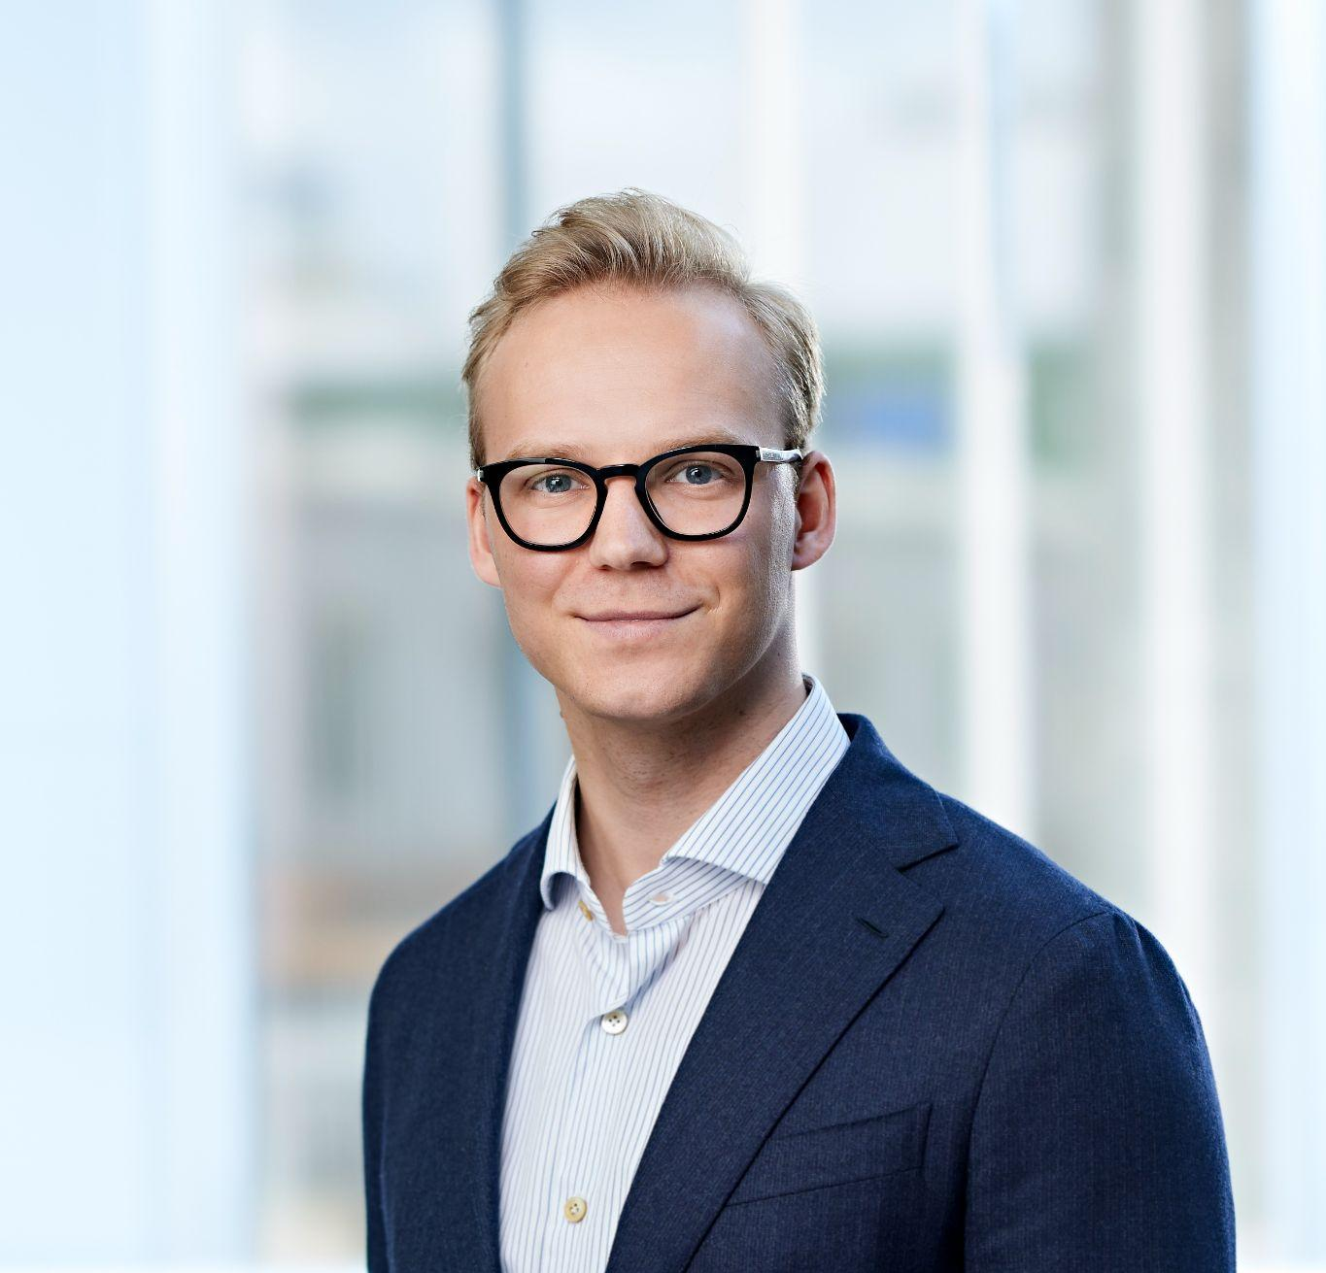
Kristian Ernst
kristian.e@adc-consulting.com
Senior AI solutions engineer
+45 60 52 35 77
2025 - now
ADC Denmark
Senior consultant
2021-2025
PwC Denmark
Kristian is a senior consultant at ADC with more than 3 years of experience building AI/ML software solutions for clients.
Kristian is heavily experienced with building software solutions leveraging large language models to their fullest potential. He follows the journey end to end – from initial scoping and business case formulation to final production-ready implementation.
He leverages and understand state of the art technologies within machine learning and deep learning but always go with a “simple first” approach - no need to add complexity if a simple solution solves the task at hand adequately.
Public-Sector Case Acceleration Kristian built systems that help public teams review cases and contracts in about 20 seconds, delivering high-quality draft answers with accuracy above 95%.
Maritime Traffic Intelligence He designed computer-vision tools that track and classify harbor ship traffic from camera feeds, powering better reporting and real-time insight.
Data architecture design Kristian has helped inform and shape the initial data architecture sketches for a large defense client.
Intelligent Email Assistant He developed an assistant that spots what matters in emails, extracts tasks, and drafts focused replies using internal knowledge bases and factoids. All running using local language models.
On-prem Speech-to-Text for Interviews Kristian built a fast, privacy-friendly transcription app with speaker labels, making interviews simple to search, skim, and share—no technical skills required.
By & Havn
Danish leasing company (anon)
Danish public administration (anon)
Danish Defense organisation (anon)
Ferring
Salling Group
WiseThinking
TechSavvy
Technical Skills
Backend: Python, FastAPI, Docker, postgres,
Frontend: React, nextjs, typescript
AI/Machine learning: Kristian knows a lot of tensor libraries, AI agent SDKs, experiment tracking and MLOps tools & platforms.
Certifications
DeepLearning.AI (Calculus and Linear Algebra)
Meta (Introduction to databases)
Wharton (Effective communication)
Senior associate / Associate / Trainee
2019-2020
Crey Games
Business Developer (student worker)
CBS
M.Sc., International Business
2021-2023
CBS
B.Sc., Business Administration and Philosophy
2018-2021
Danish, English, Python, TypeScript

Slide 41
A3 - Referencer og kvalifikationer fra relevante tidligere projekter
A3.1. Gen AI Experience
A3.2. Experience with AI Speech to text
A3.3. Life Science analytics
A3.4. Designing & building Data Foundations​​in Hospitals

Slide 42
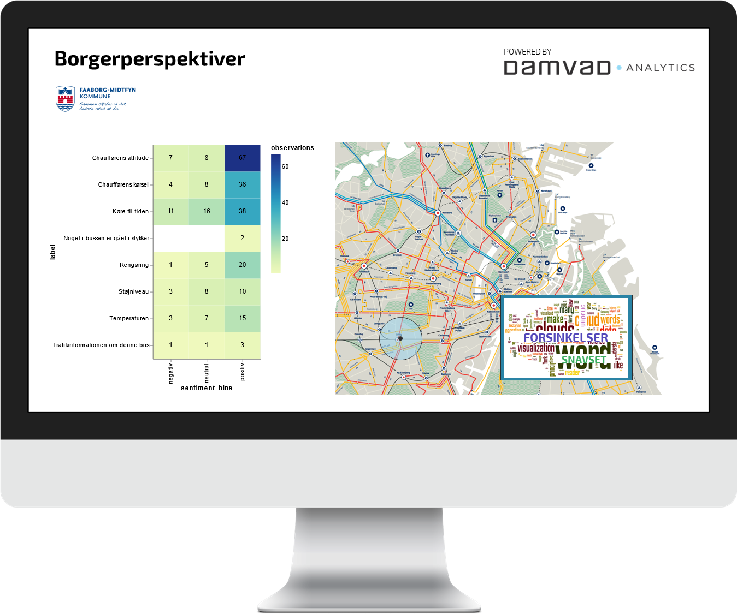


Udvikling af en kvalitativ AI-assistent
A3 - ADC – Gen AI Experience
Qualitative AI Assistant
Beskrivelse af brugscase
Kvalitative data er kernen i overvågningen og evalueringen af internationale udviklingsprojekter i form af narrative rapporter, effektberetninger, billeder og videoer.
Et AI-baseret værktøj til støtte for kvalitativ dataanalyse kan i høj grad forbedre tilgængeligheden af rapporter ved systematisk at organisere og kategorisere store mængder kvalitative data, så brugerne nemt kan hente og gennemgå relevante oplysninger. Det kan også hjælpe med at identificere centrale temaer og mønstre, hvilket fører til mere meningsfulde og effektive rapporter. Forbedring af tilgængeligheden af narrative rapporter letter samarbejdet og informationsudvekslingen mellem teammedlemmer eller interessenter, hvilket fremmer kollektiv forståelse og beslutningstagning.
Ved hjælp af et stort sprogmodel (LLM) kan et kvalitativt dataanalyseværktøj også hjælpe med at generere tilpassede rapporter baseret på forskellige (donor) rapporteringsformater, hvilket sparer tid, kræfter og penge i forbindelse med rapportering om projekter og fundraising.
What is your question?
Project Descriptions:
From 2016 to 2021, Liliane Fonds has launched a series of educational and vocational training projects in East Africa, specifically in Kenya, Tanzania, and Uganda. These projects were designed to empower girls aged 10-18 with disabilities, enabling them to overcome societal barriers and realize their full potential.
Partner Organisations:
We worked closely with local governments, the United Nations Children's Fund (UNICEF), and local non-profit organisations such as the East African Disability Alliance. We also collaborated with local schools and vocational training centres to accommodate our beneficiaries.
Beneficiaries:
Over the course of these projects, we have reached over 5,000 girls in Kenya, Uganda and Rwanda with various types of disabilities, including physical, sensory, and cognitive impairments. The majority of our beneficiaries were from disadvantaged rural communities.
Project Outputs:
The projects resulted in the construction of 10 disability-friendly schools and training centres, equipped with accessible facilities and learning materials. Additionally, we provided training for over 100 local teachers to better understand and cater to the needs of students with disabilities.
Project Outcomes:
The projects have significantly increased school enrolment and retention rates among girls with disabilities in the region. Our vocational training programs have also helped many of our beneficiaries gain meaningful employment, thus improving their economic status and social inclusion.
Key Lessons and Success Factors:
Sources:
Annual report Burundi 2017
Annual report Burundi 2019
Annual report Rwanda 2018
End-term evaluation Project A 2020
Mid-term evaluation Project B 2023
Use the AI Assistant responsible, consult the Liliane Fonds & MIVA guidelines
Generate a track record case based on projects we have done with the following characteristics:
Located in East Africa
Taken place after 2015
Focused on girls between the age of 10-18
Use a prescribed format that contains the following components:
Description of the projects
Description of partner organisations involved
Number and characteristics of beneficiaries reached
Outputs of the projects
Outcomes of the projects
Key lessons learned and success factors
Source: Annual Report Rwanda 2019 “This project predominantly focuses on girls living in the rural area around Kibungo...”
Proven Client Experience
Frontend development
LLM Domain Expertise
UI / UX design

Slide 43
Chatbot for Scientists – Enabling data scientists to retrieve useful insights from internal and external data sources
A3 - ADC – Gen AI Experience
One interface for converse with multiple internal and external data sources
R&ED data scientists at a global pharma client spend many hours identifying which data sources to use for analyses and experiments and afterwards implementing the connections.
The Scientific Intelligence department is committed to enhance this experience for data scientists by enabling natural language chat with LLMs to retrieve information and provide directions with various internal and external information systems. The chat solution offers democratisation of insights across R&ED by leveraging multi-agent systems.
Leveraging our experiences from other industries, ADC brings LLM perspectives that inspire innovative solutions tailored to our clients needs.
Challenge
Data scientist can spend a long time finding and identifying relevant data sources for experiments and analyses.
With developers at different maturity levels, code generation might become a challenge and take time away from the task at hand.
Need support for scaling current solution to more data sources and stronger capabilities.
Solution
Understanding end-users need and required analytics output to tailor the correct solution.
Hands-on technical development support focusing on code generation and visualisations.
Prompt engineering and tool implementation for securing high-quality responses without hallucinations and bias.
Deployment with EKS in AWS
Outcome
The ongoing efforts aim to result in the successful development of a workflow that services the various data science profiles in R&ED.
As part of this goal, we will achieve improved technical skills, end-user understanding, creative solutions, and value delivered through answers to desired questions.
and much more…
Pharma Client Experience
Industry Expertise
Technical Expertise
LLM Domain Expertise
Scalable set up

Slide 44
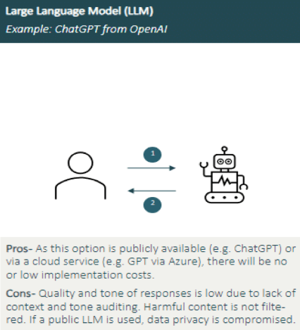
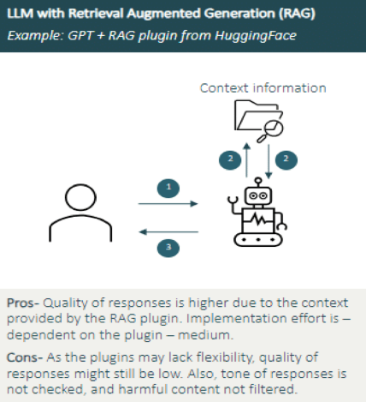
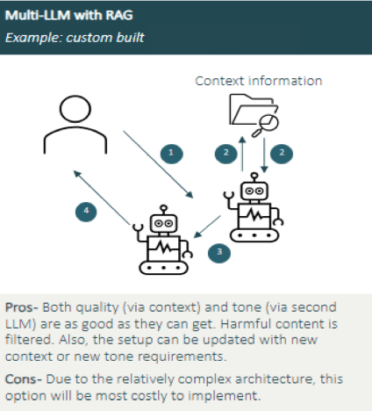
LLM-powered chatbots – We transformed the customer support for a Global Insurance Leader into a 24/7 service
A3 - ADC – Gen AI Experience
Three chatbot architectures of increasing complexity
This architecture is the simplest but lacks content and does not audit tone or filter harmful content.
This architecture provides context and does the response auditing.
Transforming customer support for a large insurance company seeking 24/7 service while mitigating costs.
Our client, a large international insurance company, was looking to increase the engagement and satisfaction of their customers by providing 24/7 customer support.
However, offering such support is costly, prompting them to investigate other options. Consequently, they approached ADC to investigate the possibility of using LLM-powered chatbots to help alleviate the pressure on their support desks and obtain a highly tailored solution that would comply with their corporate values while also engaging their customers.
Challenge
Transforming customer support for a large insurance company seeking 24/7 service while mitigating costs.”
Our client wanted to increase engagement and satisfaction of their customers by providing 24/7 customer support.
However, offering such support is costly, prompting them to investigate other options.
Solution
Implement a two-model setup using LLM and RAG for precise chatbot responses on Azure Cloud.
Ensure performance, flexibility, and data privacy by filtering harmful or biased content and adapting to changes.
Host the solution on the client's cloud servers and virtual network, prioritising data privacy and ownership.
Result
For each domain, the client received a user-friendly front-end where the customer can interact with the chatbot, a robust back-end with the infrastructure to host the system and log interactions, and documentation covering the entire system.
Through this project, our client achieved significant milestones, including 24/7 customer support on multiple customer support domains, setting them apart from competitors
Proven Client Experience
Technical Expertise
LLM Domain Expertise
Scalable set up

Slide 45

Reducing manual labor in customer service – Implementing a robust approach for AI-based email routing
A3 - ADC – Gen AI Experience
EXAMPLE FROM FINANCIAL SECTOR CLIENT
Many organisations with financial services have had good success with automating internal processes with RPA’s. However, these automations are often limited to very simple decisions such as look-ups or word-matching, whereas the new kinds of AI language models can be applied to much more complex tasks. Applying AI in customer excellence processes has great potential, but to maximize the value gain, it requires good practices to ensure that the models are monitored and continuously developed.
In this project, ADC helped one of Denmark’s largest pension funds to improve their AI-based routing of customer emails. The new and improved model helps customer service answering the inquires more efficiently, and furthermore the project serves as a template for the automation team of how to implement an AI or ML-based solution.
Challenge
As many other companies, the pension fund receives many emails from clients every day. It is difficult to process the many inquiries from client efficiently – simply the task of forwarding the email to the correct department takes up a lot of man-power. The pension fund have tried to implement an AI/ML-based approach to sort these emails, but it is outdated and is not performing very well.
Solution
ADC has helped to re-design their AI-based email routing to use a newer and better model and implement best MLOps practices for continuously monitoring and fine-tuning the model.
The implementation of best practices in the automation team means that they can continue with a more robust and data-driven approach of working with ML and AI.
Result
The new model have greatly improved the incoming flow in the customer service, and the employees’ time can be used to answering the inquiries, instead of manually sorting the emails.
Furthermore, the best practices around this project has served as a template for AI-solutions, and enabled the organization to continue with new AI use cases in a robust and scalable manner.​
Proven Client Experience
Technical Expertise
LLM Domain Expertise
Scalable set up

Slide 46
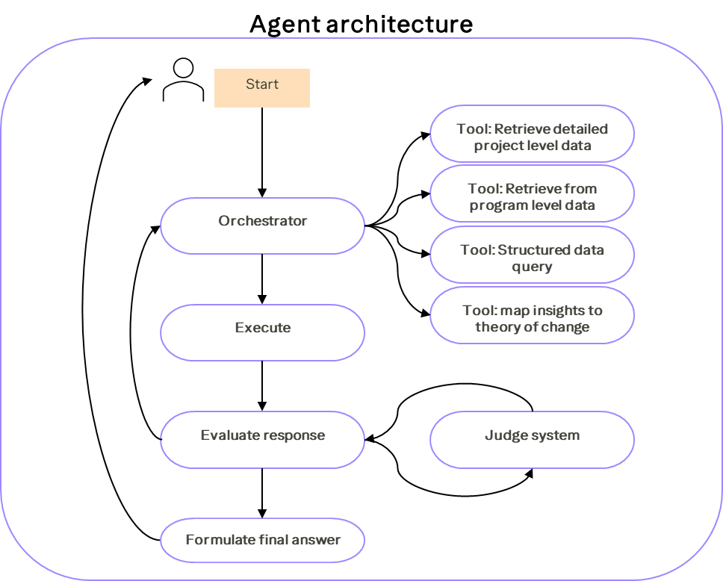
Business Finland – Custom AI system that assists evaluators in conducting deeper, evidence-based evaluations of funding programs
PL: Jesper, Alicia Andreas Kjær
Client: ASH
Custom AI system in the public sector
Strategic AI roadmap for Business Finland’s program evaluations
Business Finland funds hundreds of innovation projects and needs to evaluate whether that spending delivers the envisioned impact. Yet project documentation is too voluminous for any evaluator to review systematically, and program-level reporting is too high-level to give a complete picture.
While evaluating three Business Finland programs, ADC piloted a prototype AI agent that surfaced project-level insights the standard process would have missed. Building on these results, ADC developed and deployed a custom multi-agent AI system within Business Finland's infrastructure that lets evaluators query all available evidence through a conversational interface, pulling in unstructured project documents, structured project data, program-level information and theory of change frameworks to deliver grounded, source-referenced answers in seconds.
Challenges
Solution
Results
Hundreds of funded projects produce vast, unstructured documentation
Program-level reporting is high-level and highlights only successes
Evaluators lack the time and tools to systematically use project-level evidence
Limits the depth, comparability and credibility of evaluations
Custom AI system deployed within Business Finland's own infrastructure
System guides the user through planning and execution of analysis needed to answer any evaluation question.
Grounded, source-referenced output built iteratively with evaluation practitioners
Project-level evidence accessible for the first time at scale
Evaluators can complete desk research in a fraction of the time
Deeper insights that traditional methods missed
Scalable architecture that is being expanded in capability and across the organization

Slide 47
Multi-agent for data scientists – Enabling retrieval of internal and external data and subsequent data analyis
AI Use Cases In The Clinical Data Domain
One interface for converse with multiple internal and external data sources
R&D data scientists at a global pharma client spend many hours identifying which data sources to use for analyses and experiments and afterwards implementing the connections.
ADC helped the Scientific Intelligence department enhance this experience for data scientists by enabling LLMs to retrieve information from several internal and external information systems. The chat solution offers democratisation of insights across R&ED by leveraging multi-agent systems.
Challenge
Data scientist can spend a long time finding and identifying relevant data sources for experiments and analyses.
With developers at different maturity levels, code generation might become a challenge and take time away from the task at hand.
Need support for scaling current solution to more data sources and stronger capabilities.
Solution
Hands-on technical development support focusing on code generation and visualisations.
Prompt engineering and tool implementation for securing high-quality responses without hallucinations and bias.
Deployment with EKS in AWS
Outcome
Successful development of a multi-agent workflow that services the multiple data science profiles in R&D.
As part of this goal, we improved technical skills, end-user understanding, creative solutions, and delivered value through answers to desired questions.
and much more…

Slide 48

Scientific Intelligence – Enabling data scientists to retrieve insights from internal and external data sources
R&ED – Scientific intelligence
R&ED data scientists at Novo Nordisk spend many hours identifying which data sources to use for analyses and experiments and afterwards implementing the connections.
The Scientific Intelligence department is committed to enhance this experience for data scientists by enabling natural language chat with LLMs to retrieve information and provide directions with various internal and external information systems. The chat solution offers democratisation of insights across R&ED by leveraging multi-agent systems.
Leveraging our experiences from other industries, ADC brings LLM perspectives that inspire innovative solutions tailored to Novo Nordisk’s needs.
One interface for converse with multiple internal and external data sources
Challenges
Solution
Outcome
and much more…
Data scientist can spend a long time finding and identifying relevant data sources for experiments and analyses.
With developers at different maturity levels, code generation might become a challenge and take time away from the task at hand.
Need support for scaling current solution to more data sources and stronger capabilities.
Understanding end-users need and required analytics output to tailor the correct solution.
Hands-on technical development support focusing on code generation and visualisations.
Prompt engineering and tool implementation for securing high-quality responses without hallucinations and bias.
Deployment with EKS in AWS
The ongoing efforts aim to result in the successful development of a workflow that services the various data science profiles in R&ED.
As part of this goal, we will achieve improved technical skills, end-user understanding, creative solutions, and value delivered through answers to desired questions.
Hosted on

Slide 49
Novonesis: Turning patent data into human‑health competitor intelligence
ADC – Data Driven Competitive Intelligence
Patent data
Novonesis, a global biosolutions company, partnered with ADC to turn large patent collections into a reusable, analysis‑ready competitor‑intelligence asset. Because private companies rarely reveal their strategy, Novonesis needed patent‑based signals showing where rivals invest in markets and technologies. ADC built a custom agent system and co‑designed the analysis with Novonesis to extract detailed attributes such as ingredient types, health areas, mechanisms of action, delivery modes, and target populations. This gave Novonesis a repeatable way to see where competitors are investing in human‑health technologies long before products reach the market, and the same agent approach has since been extended to other unstructured data, from invoices to legacy trial data.
Competitor 1
Competitor 2
Competitor 3
Challenge
Patent data contained rich competitor signals but were too complex to extract specific indications, strains, and mechanisms of action using traditional NLP and statistics techniques.
Manual expert reviews only covered a fraction of filings, and did not scale to the thousands of patents needed
No scalable way existed to isolate the subset of patents relevant to the human health business from broader portfolios.
Solution
Used agents and metadata filters to narrow a large patents to a focused, human‑health-relevant short‑list.
Extracted structured attributes (e.g. strain, health area, region, mechanism of action, target population, etc.) for each patent into an analysis‑ready dataset.
Co‑designed a custom analysis plan and Excel delivery so business users can self‑serve insights.
Outcome
We delivered a structured overview of competitors’ thematic focus across health areas and technologies.
Surfaced early signals of new competitive moves and market entries that can be tracked over time.
Strengthened the evidence base for portfolio, R&D, and commercial strategy decisions.
Established a reusable setup that can be refreshed with new patents and extended to more competitors or areas.
Agent
Prioritisation
Competitor 1
Competitor 1

Slide 51
Formålet er at få rådgivning og teknisk vejledning i:
RFP
Etablering og konfiguration af en On-Premise Large Language Model-platform (LLM)
Arkitekturdesign, der gør det muligt at drifte en LLM-løsning lokalt, med mulighed for offloading af opgaver til ekstern hostet kapacitet (fx GPU/HPC-miljøer)
Integration med Keycloak til identity management og adgangsstyring
Opsætning af sikker og skalerbar API-eksponering via NGINX og REST
Teknisk rådgivning om valget og anvendelsen af OSS-modeller (fx Mixtral)
Tilpasning af LLM-løsning til eksisterende processer hos Forsvarsakademiet.
Udførelsessted
Forsvarsakadamiet
Svannemøllen Kasserne
Ryvangs Allé, 2100 København

